Slide 1
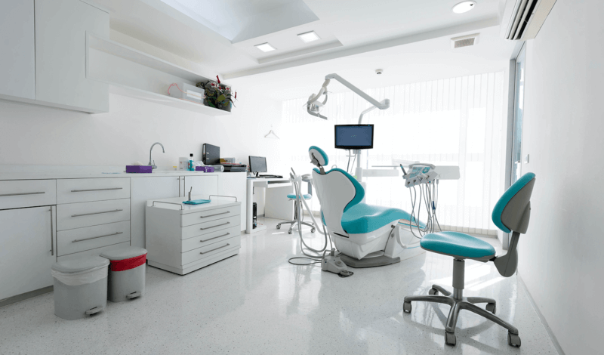
Metode de prevenție a infecțiilor în cabinetul stomatologic
Prof. Univ. Dr. Carmen - Mihaela Dorobăț

Slide 2
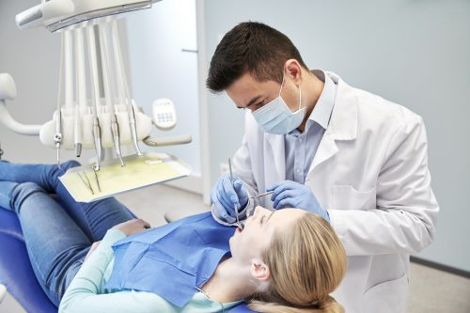
1.Practica stomatologică și infecțiile asociate îngrijirilor medicale
Definiție
Risc
Importanță epidemiologică

Slide 3
Definiție
Infecţiile Asociate Asistenţei Medicale (IAAM) fac parte dintre problemele prioritare de sănătate publică prin consecinţele pe care le generează, ca urmare a morbidităţii și mortalităţii specifice, dar şi prin crearea premiselor pentru manifestarea fenomenului de emergenţă a microorganismelor multidrog rezistente.
O infectie asociata asistentei medicale reprezinta orice infecție care apare pe parcursul internării sau ulterior acesteia, ca urmare a procedurilor și tratamentelor aplicate în cadrul asistenței medicale.
Sursa: Ghid pentru prevenirea și limitarea fenomenului de rezistență la antimicrobiene (AMR) și a infecțiilor asociate asistenței medicale (IAAM) - INBI „Prof. Dr. Matei Balș" București, 2021

Slide 4
Cabinetul de stomatologie este un mediu ce prezintă un risc crescut de transmitere a patogenilor, iar una dintre măsurile necesare este cea referitoare la prevenirea și controlul răspândirii infecțiilor.
În timpul furnizării oricaror servicii de îngrijire medicală, inclusiv cele de ingrijire stomatologica, există un potențial crescut de diseminare și/sau expunere la sânge ori fluide, precum și numeroase microorganisme ce colonizează cavitatea bucală, secrețiile orale, nazale și respiratorii.
Expunerea la microorganisme patogene din cavitatea orală poate determina apariția unor infectii, acestea având ca principala cauză – contactul direct cu fluidele și țesuturile corporale infectate ori contactul direct cu suprafețele, substantele, ori dispozitivele care au fost contaminate.

Slide 5
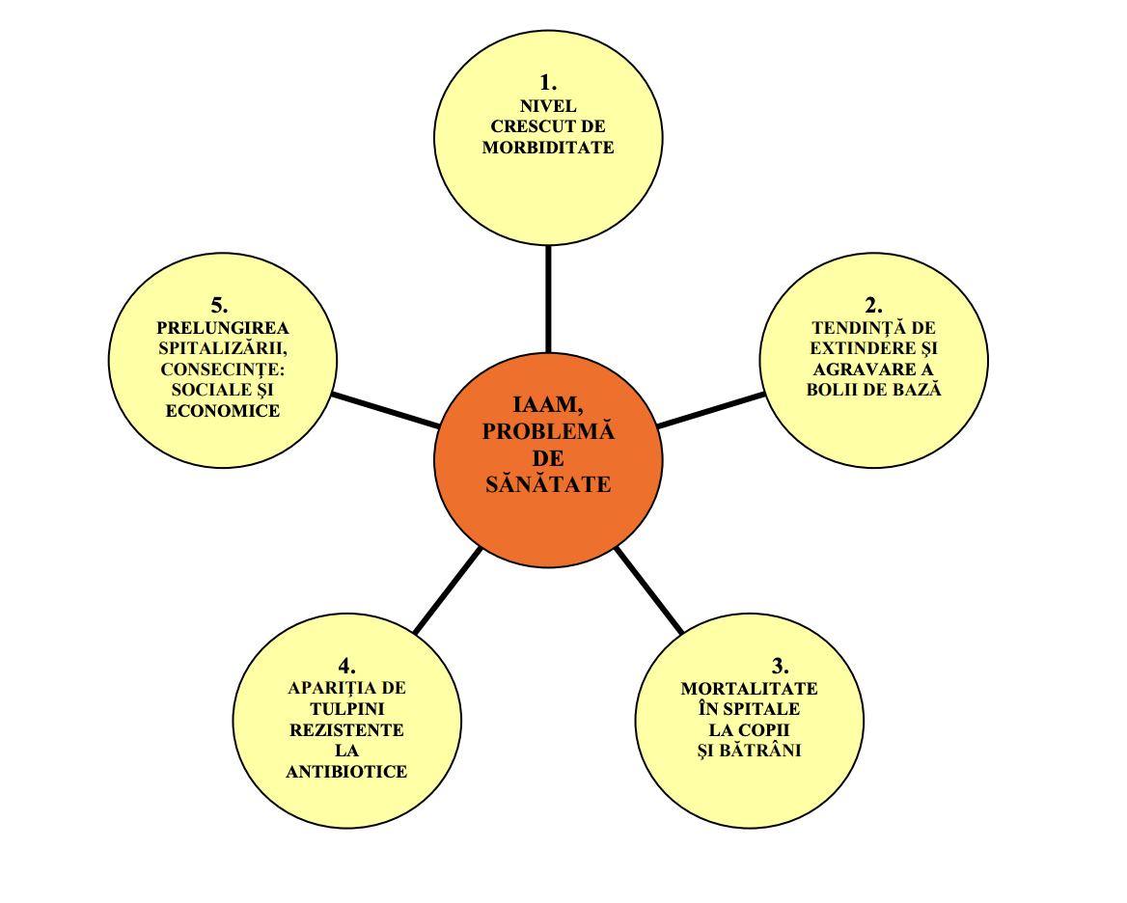
Sursa: D.M.Berceanu-Văduva M.Rădulescu, Infecţii asociate asistenţei medicale, Ed. Victor Babes, Timisoara, 2020

Slide 6
Expunerea profesională este definită ca fiind:
o inoculare percutanată prin înţepare sau tăiere,
o contaminare a tegumentelor care au soluţii de contiguitate,
o contaminare a mucoaselor,
o inhalare a pulberilor rezultate din prepararea materialelor (materiale de amprenta, acrilate, etc) sau a preparării dinților in scop terapeutic sau protetic,
în timpul efectuării de manopere medicale,
în timpul manipulării de produse biologice,
în timpul manipularării instrumentarului şi a altor materiale sanitare contaminate cu produse biologice.

Slide 7
POVARA LA NIVEL GLOBAL A HAIs (Health care-associated infections - Infectii asociate ingrijirilor medicale)
La nivel global, sute de milioane de persoane sunt afectate in fiecare an de infectiile asociate ingrijirilor medicale (HAIs), multe dintre ele fiind evitabile.
Nicio țara si niciun sistem de sanatate, chiar si dintre cele mai complexe nu sunt excluse de catre HAIs.
Din 100 de pacienti, 7 in tarile inalt dezvoltate si 15 in tarile mediu/slab dezvoltate vor dezvolta cel putin o infectie asociata ingrijirilor medicale, in spitalele si centrele de ingrijiri acute.
1 din 10 pacienti afectati de infectii asociate ingrijirilor medicale decedeaza.
8,9 milioane de noi infectii asociate ingrijirilor medicale sunt raportate in fiecare an in spitalele sau centrele de ingrijire ale bolnavilor cronici doar pe teritoriul european.
Sursa: WHO

Slide 8
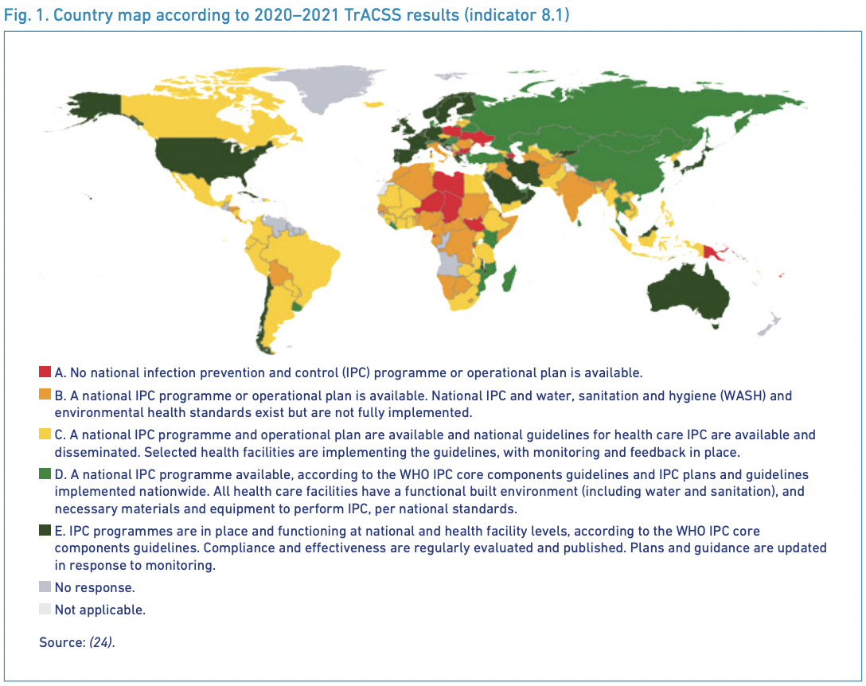
România
Sursa: WHO - Tripartite Antimicrobial resistance - Country Self-Assessment Survey
(comitetul de supraveghere al infectiilor asociate ingrijirilor medicale)

Slide 9
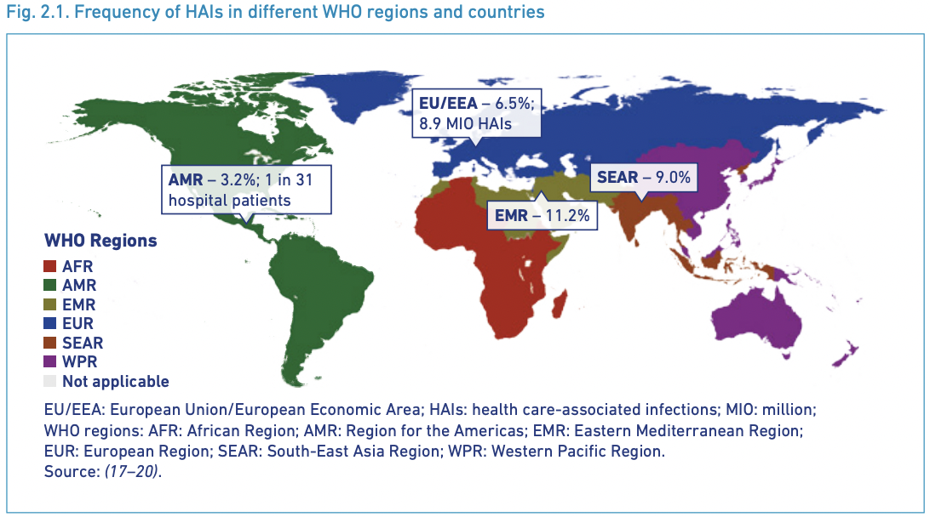
Sursa: WHO

Slide 10
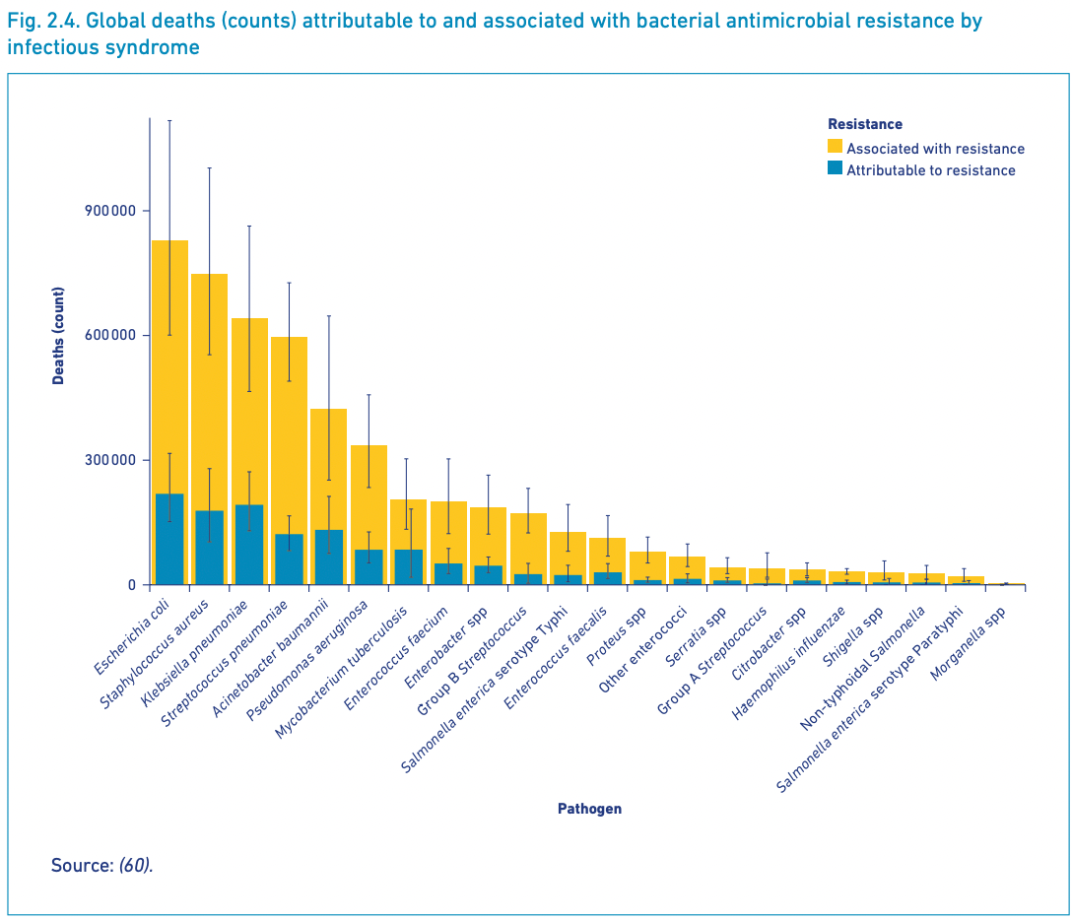
Sursa: WHO

Slide 11
IAIM sunt infecții care rezultă din complicații ale asistenței medicale. Acestea sunt legate de morbiditate și mortalitate ridicate. În orice zi, 1 din 31 de pacienți din spital are o IAIM (o infecție în timp ce este tratat într-o unitate medicală). Infecții suplimentare apar si în alte centre de asistență medicală. Multe IAIM sunt cauzate de bacterii multidrog rezistente și cresc riscul de sepsis sau deces.
IAIM din spitalele din SUA au costuri medicale directe de cel puțin 28,4 miliarde USD în fiecare an. Acestea reprezintă, de asemenea, un cost suplimentar de 12,4 miliarde de dolari pentru societate, din cauza deceselor timpurii și a pierderii productivității.
Sursa: WHO

Slide 13
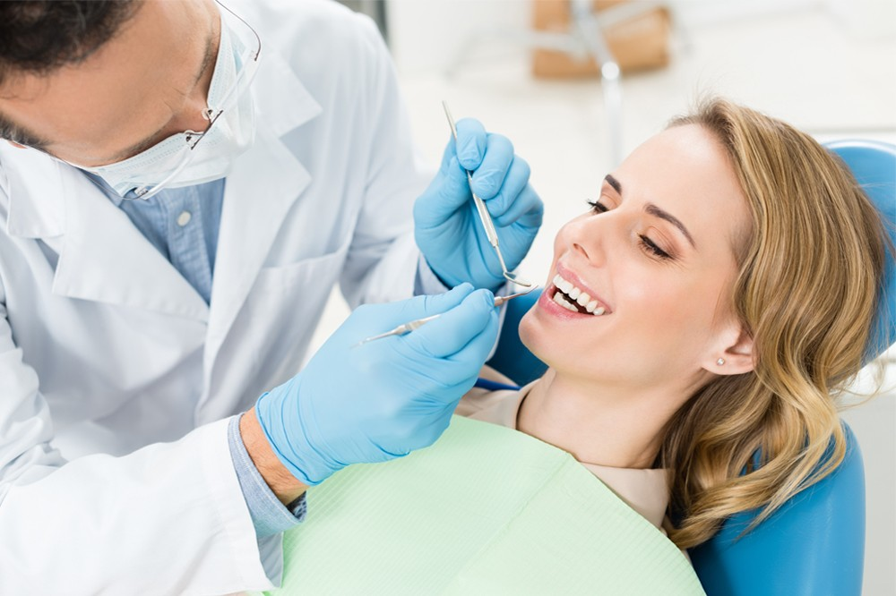
2.Agenți infecțioși ce pot fi implicați în infecțile asociate îngrijrilor medicale în practica stomatologică
spectrul etiologic;
importanta florei comensale la nivelul sistemului stomatognat.

Slide 14
O gamă largă de microorganisme sunt prezente în cavitatea bucală.
Microbiomul uman constă dintr-un microbiom de bază și un microbiom variabil.
Microbiomul de bază constă din specii predominante care există în diferite locuri ale corpului în condiții sănătoase.
Microbiomul variabil a evoluat ca răspuns la stilul de viață unic și determinanții genotipici și este exclusiv pentru un individ.
Deo PN, Deshmukh R. Oral microbiome: Unveiling the fundamentals. J Oral Maxillofac Pathol. 2019 Jan-Apr;23(1):122-128. doi: 10.4103/jomfp.JOMFP_304_18. PMID: 31110428; PMCID: PMC6503789.

Slide 15
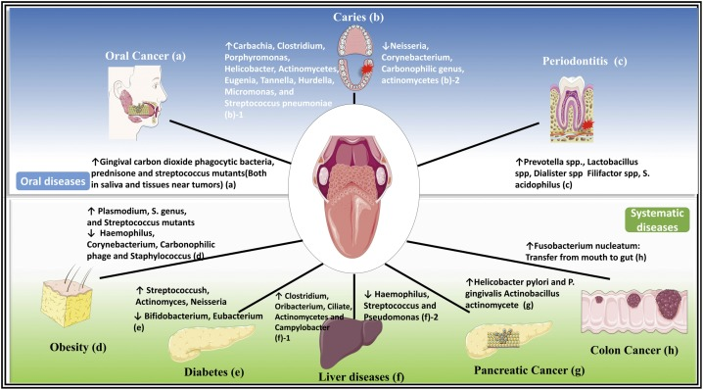

Slide 16
Ecologia microbiană a cavității bucale este complexă și reprezintă un mediu biologic bogat, cu nișe distinctive, care oferă un mediu unic pentru colonizarea microbilor. Aceste nișe includ:
șanțul gingival,
limba,
obrajii,
palatul dur și cel moale,
planseul bucal,
orofaringele,
saliva,
dinții.
Deo PN, Deshmukh R. Oral microbiome: Unveiling the fundamentals. J Oral Maxillofac Pathol. 2019 Jan-Apr;23(1):122-128. doi: 10.4103/jomfp.JOMFP_304_18. PMID: 31110428; PMCID: PMC6503789.

Slide 17
Diferite suprafețe din cavitatea orală sunt colonizate de:
bacteriile orale datorită adezinelor specifice de pe suprafața lor care se leagă de receptorii complementari de pe suprafața orală,
și datorită plăcii bacteriene ce se formează la nivelul dinților, favorizând formarea de tartru dentar și odată cu acesta, formarea de noi nișe ecologice.
Deo PN, Deshmukh R. Oral microbiome: Unveiling the fundamentals. J Oral Maxillofac Pathol. 2019 Jan-Apr;23(1):122-128. doi: 10.4103/jomfp.JOMFP_304_18. PMID: 31110428; PMCID: PMC6503789.

Slide 18
Microbiomul normal al cavității orale este format din:
bacterii,
ciuperci,
viruși,
protozoare.
Cu toate acestea, rapoartele despre un microbiom normal sunt limitate la bacteriom și există foarte puține rapoarte despre microbiomul fungic.
Cavitatea bucală este unul dintre microbioamele cele mai bine studiate până în prezent, cu un total de 392 de ordinuri care au cel puțin un genom de referință și genomurile totale din cavitatea bucală se apropie de 1500.
Deo PN, Deshmukh R. Oral microbiome: Unveiling the fundamentals. J Oral Maxillofac Pathol. 2019 Jan-Apr;23(1):122-128. doi: 10.4103/jomfp.JOMFP_304_18. PMID: 31110428; PMCID: PMC6503789.

Slide 19
În microbiom au fost identificate aproximativ 700 de specii de procariote.
Aceste specii aparțin a 185 de genuri, dintre care aproximativ 54% sunt denumite oficial, 14% sunt nenumite (dar cultivate) și 32% sunt cunoscute doar ca filotipuri necultivate.
Cele 12 increngaturi sunt Firmicutes, Fusobacteria, Proteobacteria, Actinobacteria, Bacteroidetes, Chlamydiae, Chloroflexi, Spirochaetes, SR1, Synergistetes, Saccharibacteria (TM7) și Gracilibacteria (GN02).
Deo PN, Deshmukh R. Oral microbiome: Unveiling the fundamentals. J Oral Maxillofac Pathol. 2019 Jan-Apr;23(1):122-128. doi: 10.4103/jomfp.JOMFP_304_18. PMID: 31110428; PMCID: PMC6503789.

Slide 20
La nivel de gen, există o comunitate microbiană orală conservată în gurile sănătoase.
Diversitatea în microbiom este specifică individuală și specifică locului, în ciuda asemănărilor.
Limba are numeroase papile cu puține locuri anaerobe și, prin urmare, găzduiește o microfloră diversă care include și anaerobi.
Zonele cu diversitate microbiană scăzută sunt mucoasele bucale și palatine.
Deo PN, Deshmukh R. Oral microbiome: Unveiling the fundamentals. J Oral Maxillofac Pathol. 2019 Jan-Apr;23(1):122-128. doi: 10.4103/jomfp.JOMFP_304_18. PMID: 31110428; PMCID: PMC6503789.

Slide 21
Principalele genuri bacteriene găsite în cavitatea bucală sănătoasă sunt:
Gram pozitiv:
Coci – Abiotrofie, Peptostreptococcus, Streptococcus, Stomatococcus;
Bacili – Actinomyces, Bifidobacterium, Corynebacterium, Eubacterium, Lactobacillus, Propionibacterium, Pseudoramibacter, Rothia.
Gram negativ:
Coci – Moraxella, Neisseria, Veillonella;
Bacili – Campylobacter, Capnocytophaga, Desulfobacter, Desulfovibrio, Eikenella, Fusobacterium, Hemophilus, Leptotrichia, Prevotella, Selemonas, Simonsiella, Treponema, Wolinella.
Deo PN, Deshmukh R. Oral microbiome: Unveiling the fundamentals. J Oral Maxillofac Pathol. 2019 Jan-Apr;23(1):122-128. doi: 10.4103/jomfp.JOMFP_304_18. PMID: 31110428; PMCID: PMC6503789.

Slide 22
Cavitatea bucală conține diverse forme de microorganisme, cum ar fi protozoare, fungi și virusuri.
Entamoeba gingivalis și Trichomonas tenax sunt protozoarele cel mai frecvent întâlnite și sunt în principal saprofite.
Deo PN, Deshmukh R. Oral microbiome: Unveiling the fundamentals. J Oral Maxillofac Pathol. 2019 Jan-Apr;23(1):122-128. doi: 10.4103/jomfp.JOMFP_304_18. PMID: 31110428; PMCID: PMC6503789.

Slide 23
Specia Candida este cea mai răspândită specie fungică întâlnită, asociată cu cavitatea bucală.
Principalele specii fungice observate la nivelul cavitatii bucale au fost:
Candida,
Cladosporium,
Aureobasidium,
Saccharomycetales,
Aspergillus,
Fusarium,
Cryptococcus.
Deo PN, Deshmukh R. Oral microbiome: Unveiling the fundamentals. J Oral Maxillofac Pathol. 2019 Jan-Apr;23(1):122-128. doi: 10.4103/jomfp.JOMFP_304_18. PMID: 31110428; PMCID: PMC6503789.

Slide 24
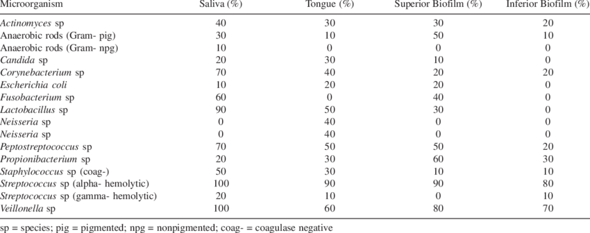
Microorganisme din cavitatea orală

Slide 25
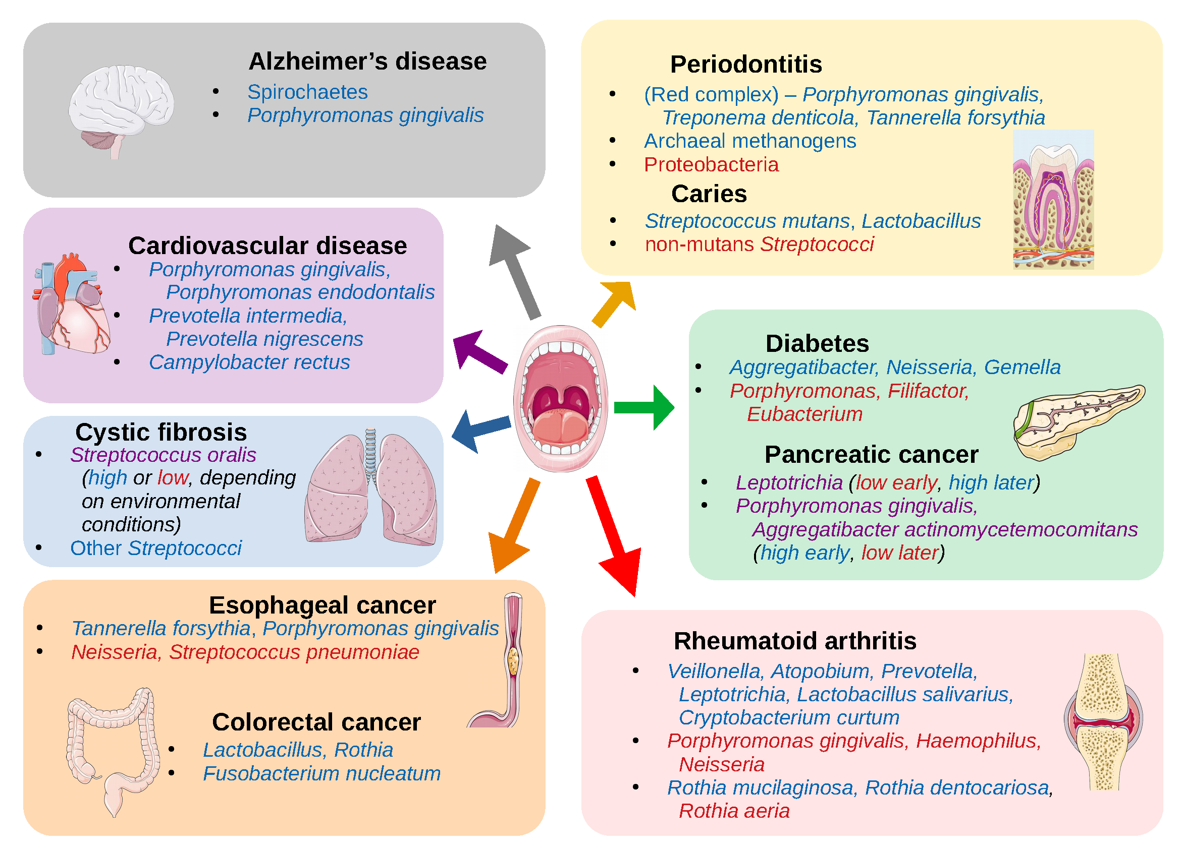

Slide 26
Fiziologia și ecologia microbiotei orale sunt strâns legate de cele ale gazdei. Promovarea sănătății sau progresia către boală este influențată critic de microbiotă.
Microbiomul oral există de obicei sub forma unui biofilm. Joacă un rol crucial în menținerea homeostaziei bucale, în protejarea cavității bucale și în prevenirea dezvoltării bolii.
Deo PN, Deshmukh R. Oral microbiome: Unveiling the fundamentals. J Oral Maxillofac Pathol. 2019 Jan-Apr;23(1):122-128. doi: 10.4103/jomfp.JOMFP_304_18. PMID: 31110428; PMCID: PMC6503789.

Slide 27
Flora comensala prezenta în corpul uman joacă un rol important în funcții critice: fiziologice, metabolice și imunologice care includ:
digestia alimentelor și nutriția | generarea de energie | funcția de barieră a pielii și mucoasei
prelucrarea și detoxifierea substanțelor chimice de mediu | controlul depozitării grăsimilor și reglării metabolice | prevenirea invaziei și a creșterii bolilor
diferențierea și maturarea mucoasei gazdei și a sistemului său imunitar | menținerea sistemului imunitar și echilibrul dintre procesele proinflamatorii și antiinflamatorii | promovarea microorganismelor (rezistența la colonizare)
Deo PN, Deshmukh R. Oral microbiome: Unveiling the fundamentals. J Oral Maxillofac Pathol. 2019 Jan-Apr;23(1):122-128. doi: 10.4103/jomfp.JOMFP_304_18. PMID: 31110428; PMCID: PMC6503789.

Slide 28
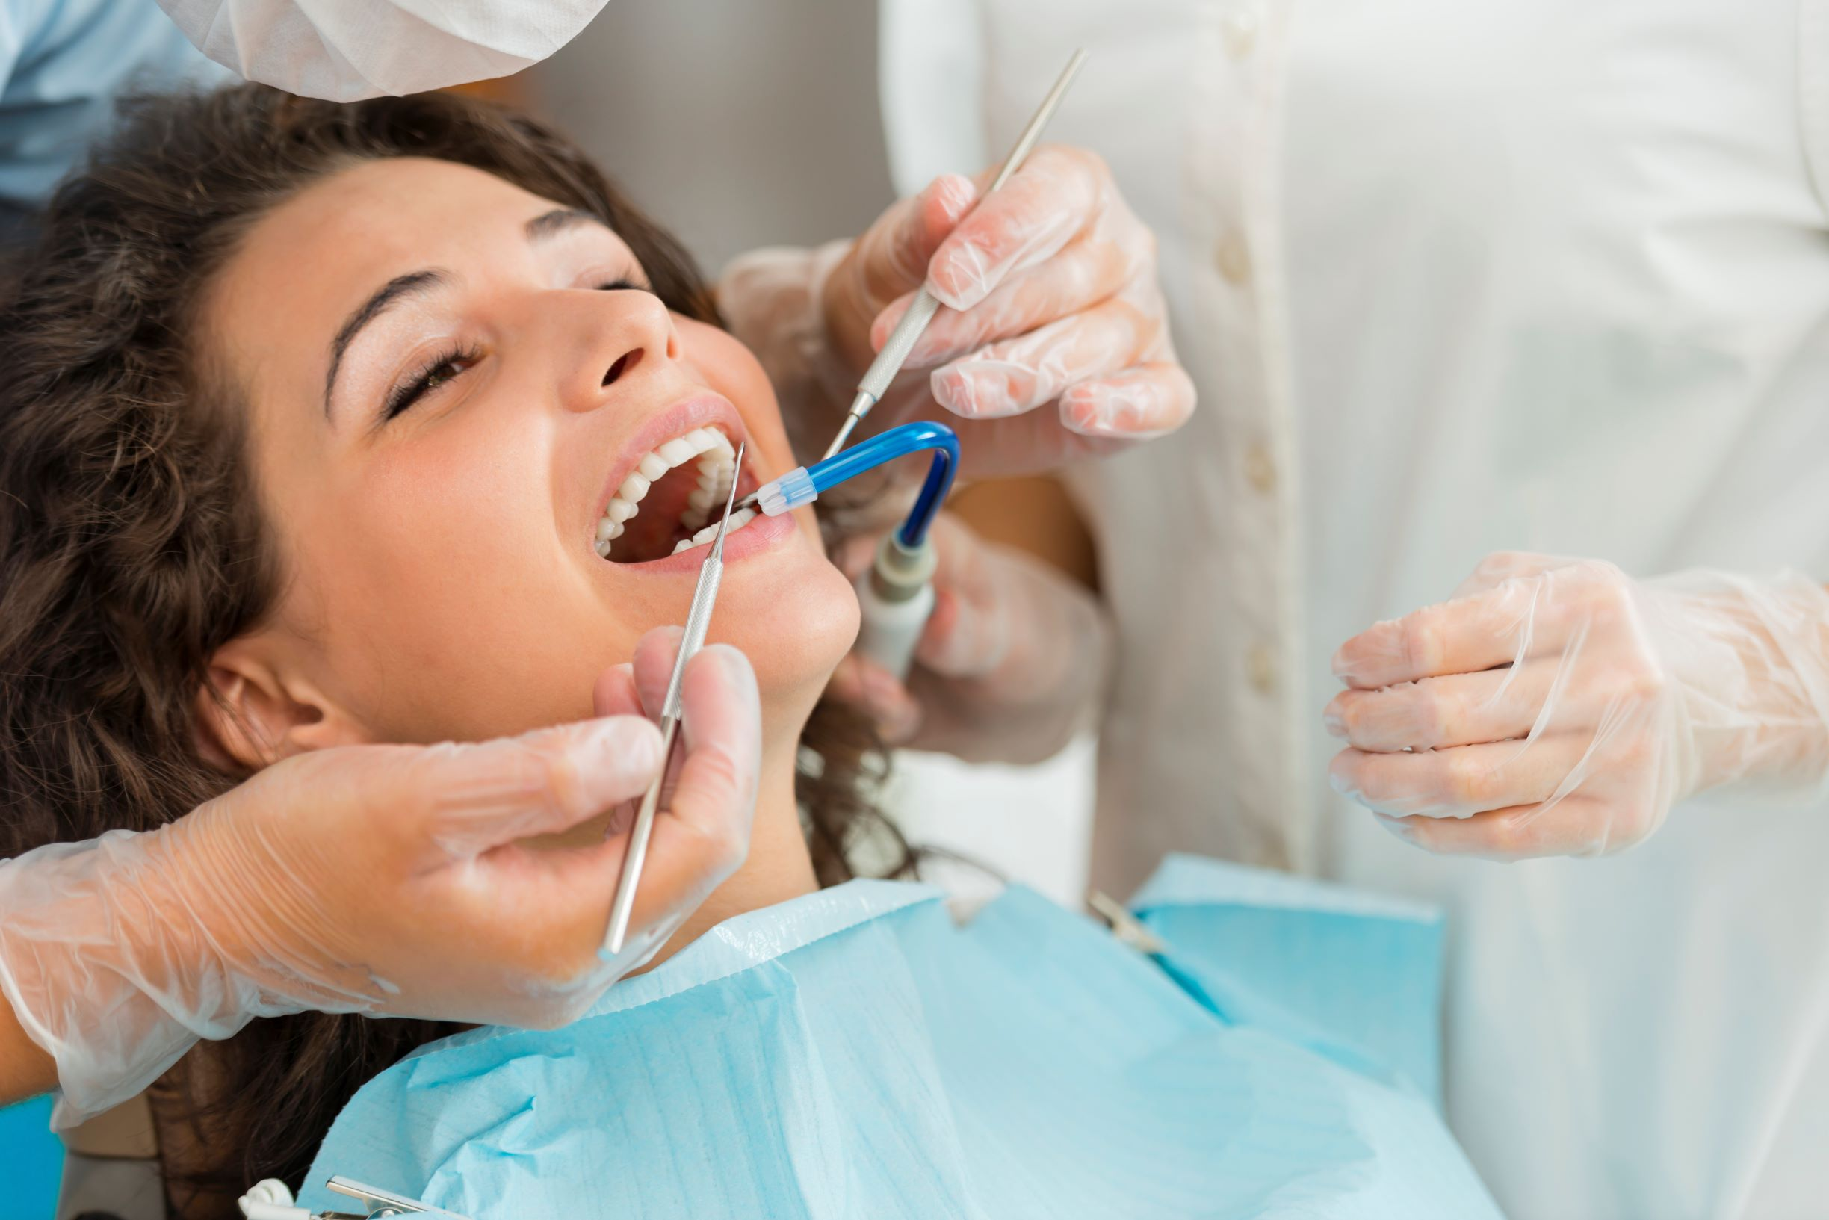
3. Factori favorizanți ai infecților asociate îngrijirilor medicale în practica stomatologică
proceduri invazive de diagnostic si tratament,
aplicarea antibioterapiei,
identificarea parametrilor epidemiologici de risc.

Slide 29
Tipurile de intervenții chirurgicale de mică amploare care se pot efectua în cabinetul de medicină dentară (1)
extractiile dentare; ﻿ | ﻿﻿amputatia radiculara/ premolarizarea; | odontectomia dintilor inclusi; | biopsia glandelor salivare mici; | rezectile apicale (1-2 dinti);
tratamentul de urgenta al traumatismelor OMF; | replantarea dentara, transplantarea dentara; | tratamentul de urgenta al accidentelor eruptiei dentare; | redresarea chirurgical-ortodontica a dintilor inclusi;﻿﻿ | tratamentul chirurgical al parodontopatilor marginale cronice;
﻿﻿﻿﻿﻿﻿tratamentul chirurgical al chisturilor oaselor maxilare pe 1-2 dinti; | extirpari tumori benigne de mici dimensiuni ale partilor moi orale; | ﻿﻿inserarea implanturilor in creasta alveolar edentata; | tratamentul accidentelor si complicatiilor extractiei dentare; | tratamentul de urgenta a supuratiilor periosoase;
Sursa: Monitorul Oficial al Romaniei nr. 482/2012

Slide 30
Tipurile de intervenții chirurgicale de mică amploare care se pot efectua în cabinetul de medicină dentară (2)
biopsia leziunilor cu potential de malignizare/premaligne ale mucoasei orale; | metode chirurgicale preimplantare (aditie/augmentare osoasa, elevatia membranei sinusale - lifting sinus);
tratamente chirurgicale preprotetice (extractia alveoloplastica, regularizari de creasta, indepartarea exostozelor, gingivoplastia, excizia si plastia bridelor si frenurilor, extirparea hiperplazilor inflamatorii, extirparea fibromatozei tuberozitare, excizia crestelor balante, plastia santurilor periosoase, remodelarea procesului alveolar, plastia modelanta a torusurilor).
Sursa: Monitorul Oficial al Romaniei nr. 482/2012

Slide 31
Bacteriile orale (patogeni dentari sau comensali) și produsele lor (toxine) se pot extinde din această locație primară în alte locații învecinate sau la distanță, determinând boală de focar (cardiac, renal, digestiv, etc).
Procedurile stomatologice neinvazive, invazive și chirurgia orală favorizează diseminarea agentilor patogeni, prin manipularea necorespunzătoare a instrumentarului sterilizat, a materialelor utilizate, în special prin fluxul sangvin, determinând bacteriemie tranzitorie.

Slide 32
Bacteremia tranzitorie este inevitabilă, dar un rol semnificativ în apariția unor posibile complicații este dat de catre:
severitatea acesteia (încărcătura bacteriană),
durata (timpul în care bacteriile rămân în sânge),
tipul de bacterii din sânge (aerobe, anaerobe),
predispoziția pacientului catre infectie (boli de bază, susceptibilitatea).

Slide 33
Bacteremia, luată inițial în considerare bacteriemia mono-microbiană, este cauzată de contaminarea/infecția microbiotei patogene orale și dentare normale în timpul procedurii chirurgicale.
Din anii 1930, se stie că 75% dintre pacienții ce prezinta carii, gingivita și parodontită vor avea hemoculturi pozitive de Streptococcus în urma procedurilor dentare, în comparație cu 30% la subiecții sănătoși.

Slide 34
Organismele predominante sunt Streptococcus din grupa viridans, Staphylococcus spp și, în 4-7% din cazuri, bacilii HACEK gram negativi (Haemophilus, Actinobacillus, Cardiobacterium, Eikenella, Kingella), dintre care mulți sunt considerați ca agenți patogeni dentari.
Nu trebuie neglijată existența bacteriemiei mixte (aerobe/anaerobe), sau a bacteriemiei anaerobe singure (Eubacterium, Peptostreptococcus, Propionibacterium, Lactobacillus), care sunt detectate într-un procent semnificativ de cazuri când se utilizează o metodă microbiologică adecvata.

Slide 35
Pacienții care sunt mai susceptibili la infecții după bacteriemie sunt cei care prezintă riscuri endocardiace, proteze osoase și articulare.
Studii recente care utilizează tehnici PCR pe probe obținute din endarterectomia carotidiană au detectat bacterii patogene parodontale în plăcile ateromatoase din pereții vaselor grav deteriorați.
În plus, alți autori au legat inflamația parodontală cu îngroșarea pereților arterei carotide.
Studiile in vitro au observat că Streptococcus viridans și bacteriile patogene dentare, cum ar fi P. gingivalis, sunt capabile să inducă agregarea trombocitelor și hipercoagulabilitatea.

Slide 36
Următorii pacienți sunt în mod deosebit susceptibili de a suferi infecții locale și sistemice:
pacienți imunodeprimati,
pacienți oncologici,
pacienți cu imunodepresie congenitală sau dobândită (lupus eritematos),
pacienți cu imunodepresie indusă de medicamente (terapie cu steroizi, chimioterapie),
primitori recenti de transplanturi, grefe,
pacienții cu imunodepresie infecțioasă (HIV/SIDA),
pacienți cu tulburări metabolice (diabet zaharat),
splenectomii,
insuficiență renală sau hepatică.

Slide 37
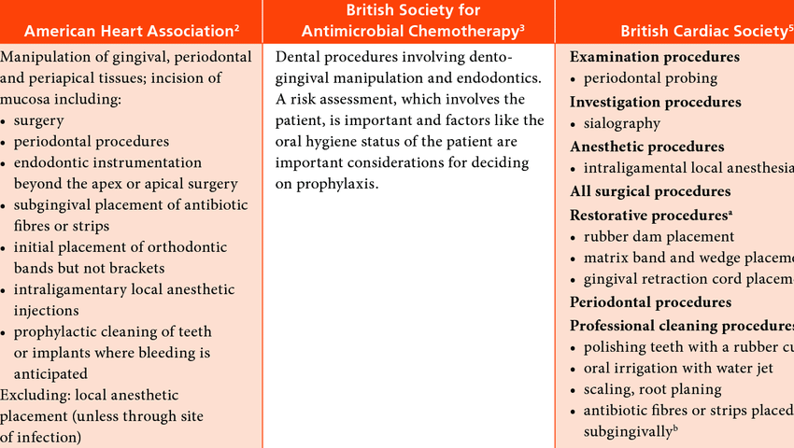
Proceduri stomatologice pentru care este indicate antibioprofilaxia

Slide 38
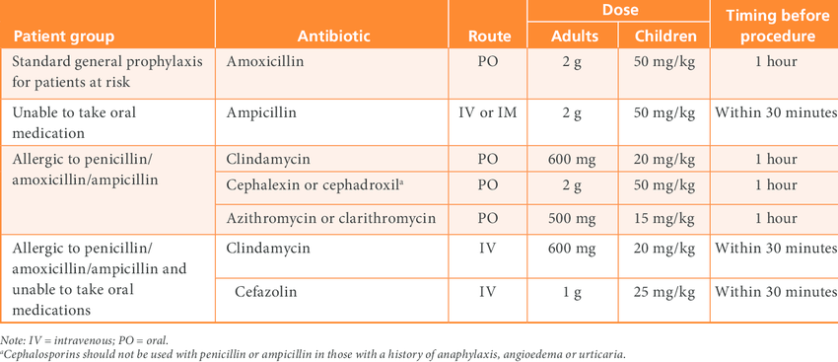
Profilaxia antibiotica conform American Heart Association

Slide 39
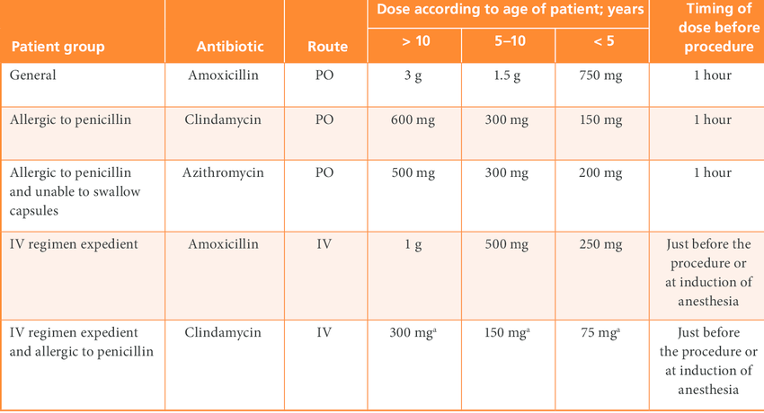
Profilaxia antibiotica conform British Cardiac Society

Slide 40
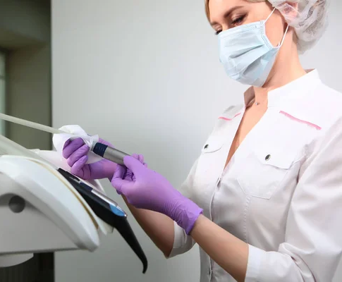
4.Metode de prevenție a apariției infecțiilor în practica stomatologică
﻿actualitati in tehnicile de sterilizare
﻿actualitati in tehnicile de dezinfecție
﻿metode de prevenție ce privesc personalul sanitar
﻿metode de prevenție ce privesc pacientul
﻿rolul tehnologilor moderne in practica stomatologică si prevenția antinfecțioasă

Slide 41
Categorii de risc pentru instrumentarul stomatologic
Sursa: CDC

Slide 42
Metode de igiena recomandate de CDC:
Igiena mâinilor.
Utilizarea echipamentului individual de protecție (de exemplu, mănuși, măști, ochelari).
Igiena respiratorie.
Siguranța obiectelor ascuțite.
Practici de injectare sigure.
Instrumente și dispozitive sterile.
Suprafețe de mediu curățate și dezinfectate.

Slide 43
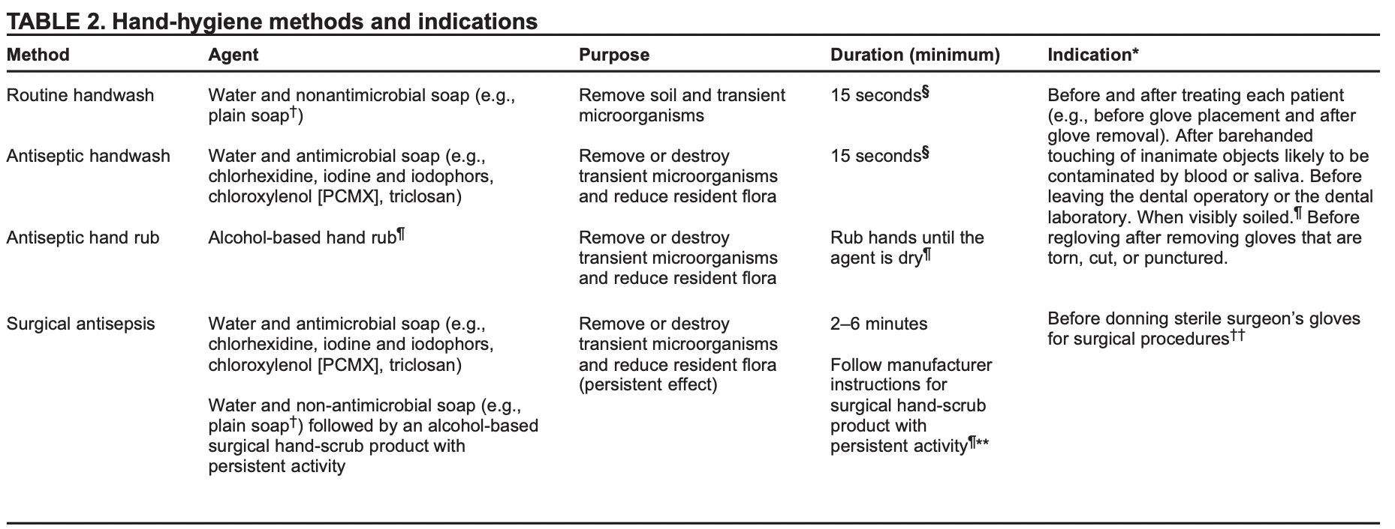
Igiena mâinilor
Sursa: CDC

Slide 44
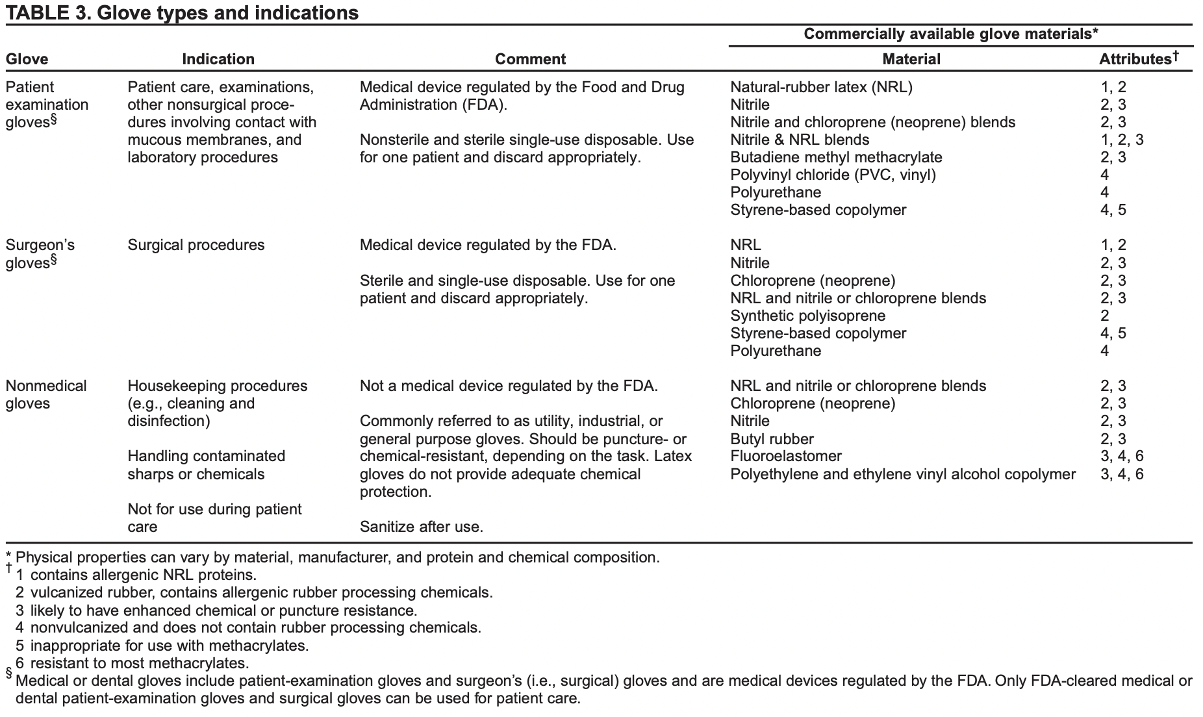
Utilizarea echipamentului individual de protecție
Sursa: CDC

Slide 45
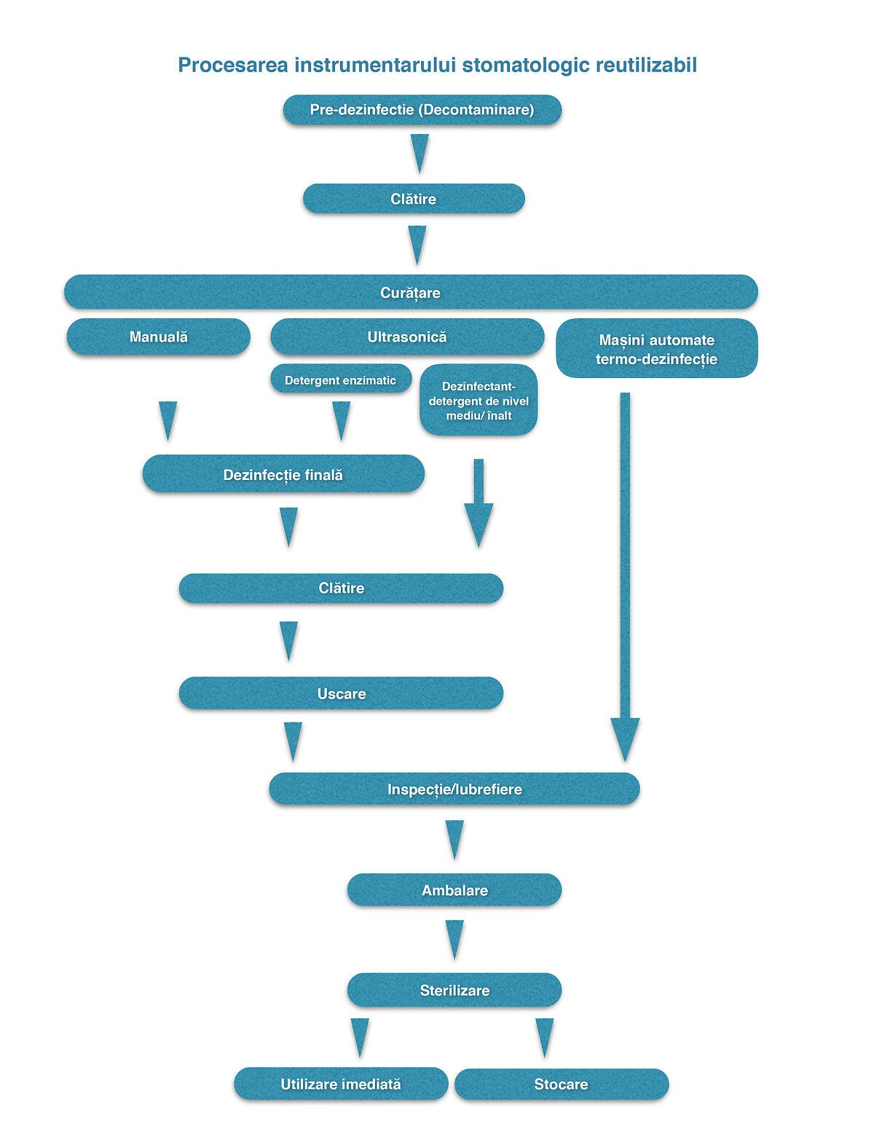

Slide 46
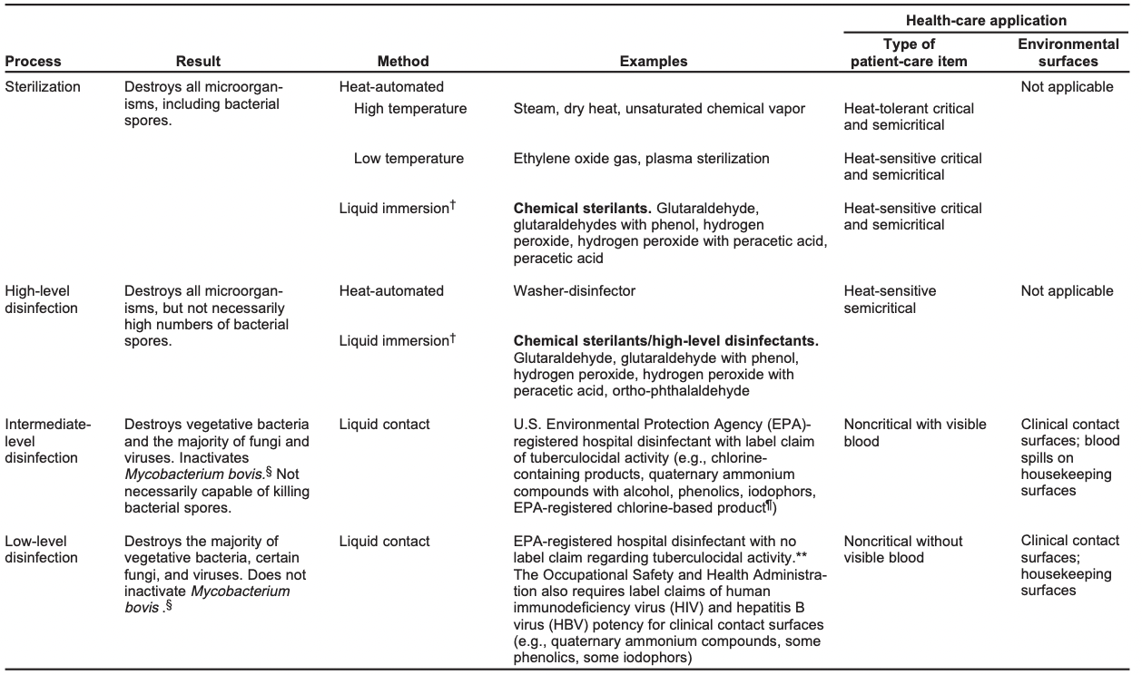
Metode de dezinfectare si sterilizare in cabinetul stomatologic
Sursa: CDC

Slide 47
Dezinfecţia și sterilizarea instumentarului stomatologic reutilizabil
1. Pre-dezinfecţie (Decontaminare):
reduce încărcătura microbiană a instrumentelor;
protejează personalul în cursul manipulărilor ulterioare;
evită uscarea contaminanţilor pe instrumente, fapt care ar putea periclita eficienţa sterilizării;
uşurează etapele ulterioare de curăţare.
Imediat după utilizare, instrumentarul se imersează într-o cuvă cu capac, în care se utilizează un produs dezinfectant - detergent de nivel cel puţin mediu, schimbat zilnic sau mai des la nevoie (grad crescut de contaminare).
2. Clătire
Sursa: DSP

Slide 48
Dezinfecţia și sterilizarea instumentarului stomatologic reutilizabil
3. Curăţarea mecanică: manual, ultrasonic sau cu maşini automate de curatare;
Manual: cea mai la îndemână dar si cea mai consumatoare de timp şi riscantă din punct de vedere al siguranţei operatorului (risc mai crescut de înţepare).
Ultrasonic: o metodă de curăţare şi dezinfecţie eficientă şi adecvată instrumentarului stomatologic. Se utilizează o cuvă ultrasonică, conform indicaţiilor producătorului (timp, temperatură).
Maşini automate de curăţare-termodezinfecţie: cea mai recomandată metodă de curăţare şi dezinfecţie. Se vor utiliza ciclurile presetate şi dezinfectantul indicat de producător.
4. Clătirea finală a instrumentelor
Se realizează după curăţarea manuală sau ultrasonică. În cazul maşinilor automate, instrumentele ies gata limpezite şi uscate.
Sursa: DSP

Slide 49
Dezinfecţia și sterilizarea instumentarului stomatologic reutilizabil
5. Dezinfecţie finală
În cazul instrumentarului autoclavabil ce a fost curăţat manual sau ultrasonic se va realiza această dezinfecţie finală într-o cuvă cu capac rezervată acestui scop. Se utilizează un dezinfectant de nivel cel puţin mediu.
În cazul instrumentarului termolabil, se va realiza o dezinfecţie de nivel înalt. De precizat că marea majoritate a instrumentarului stomatologic este autoclavabil, puţine dispozitive se pretează dezinfecţiei de nivel înalt.
6. Uscare-inspecţie
Se realizează cu prosoape curate special rezervate acestui scop, preferabil de unică utilizare, jet de aer comprimat sau maşini de uscare. Instrumentarul va fi inspectat şi cel cu urme de deteriorare va fi aruncat (ex: ace de canal despiralate, freze tocite, etc.). Dacă se observă urme de ciment sau alţi contaminanţi se va relua curăţarea manual.
Sursa: DSP

Slide 50
Dezinfecţia și sterilizarea instumentarului stomatologic reutilizabil
7. Lubrefiere
Se realizează dacă e cazul (turbine, piese cot) cu sprayul lubrefiant sau dispozitive mecanice de curățare/ lubrefiere.
8. Ambalarea în vederea sterilizării
trusele şi instrumentarul chirurgical se ambalează individual în pungi de hârtie-plastic speciale și se sudează.
instrumentarul divers se sortează şi se asează în casoletele metalice inscripționate
se pregătesc chituri de ace şi freze pentru diferite tipuri de manopere sau ambalate individual în pungi de hârtie-plastic sudate.
Sursa: DSP

Slide 51
Dezinfecţia și sterilizarea instumentarului stomatologic reutilizabil
9. Sterilizarea propriu-zisă
Se realizează la autoclav de clasa B sau S, alegând unul din ciclurile presetate corespunzătoare materialelor introduse.
În practica stomatologică, ar fi preferabil ciclul prion: 134 grade C, 18 min.
Pe casolete se lipeşte o bandă de hârtie indicator fizico-chimic pe care se notează data, ora, şi semnătura.
Durata menţinerii sterilităţii materialelor ambalate în cutii metalice perforate/casolete cu colier este de 24 de ore de la sterilizare, cu condiţia menţinerii acestora închise.
Durata mentinerii sterilitatii în pungile hârtie-plastic sudate este de 2 luni de la sterilizare, cu condiţia menţinerii integrităţii ambalajului, cu exceptia celor pentru care producătorul specifică o altă perioadă, cu condiţia menţinerii condiţiilor specificate de acesta (în prospect).
Pungile sunt prevăzute cu indicator fizico-chimic de virare a culorii.
Sursa: DSP

Slide 52
Dezinfecţia și sterilizarea instumentarului stomatologic reutilizabil
Controlul sterilizarii:
Zilnic: - indicatoare fizico-chimice (bandă sterilizare şi indicatori încorporaţi în pungile sudate.
- test Bowie&Dick: dacă se autoclavează material moale.
- teste biologice: la autoclave fără diagramă sau la cele din staţii centrale de sterilizare
Trimestrial : Test Bowie&Dick
După orice reparaţie: Test Bowie&Dick
Sursa: DSP

Slide 53
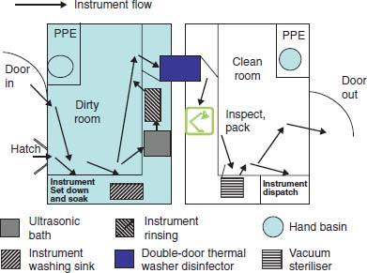
Circuitul instumentarului stomatologic in vederea sterilizarii

Slide 54
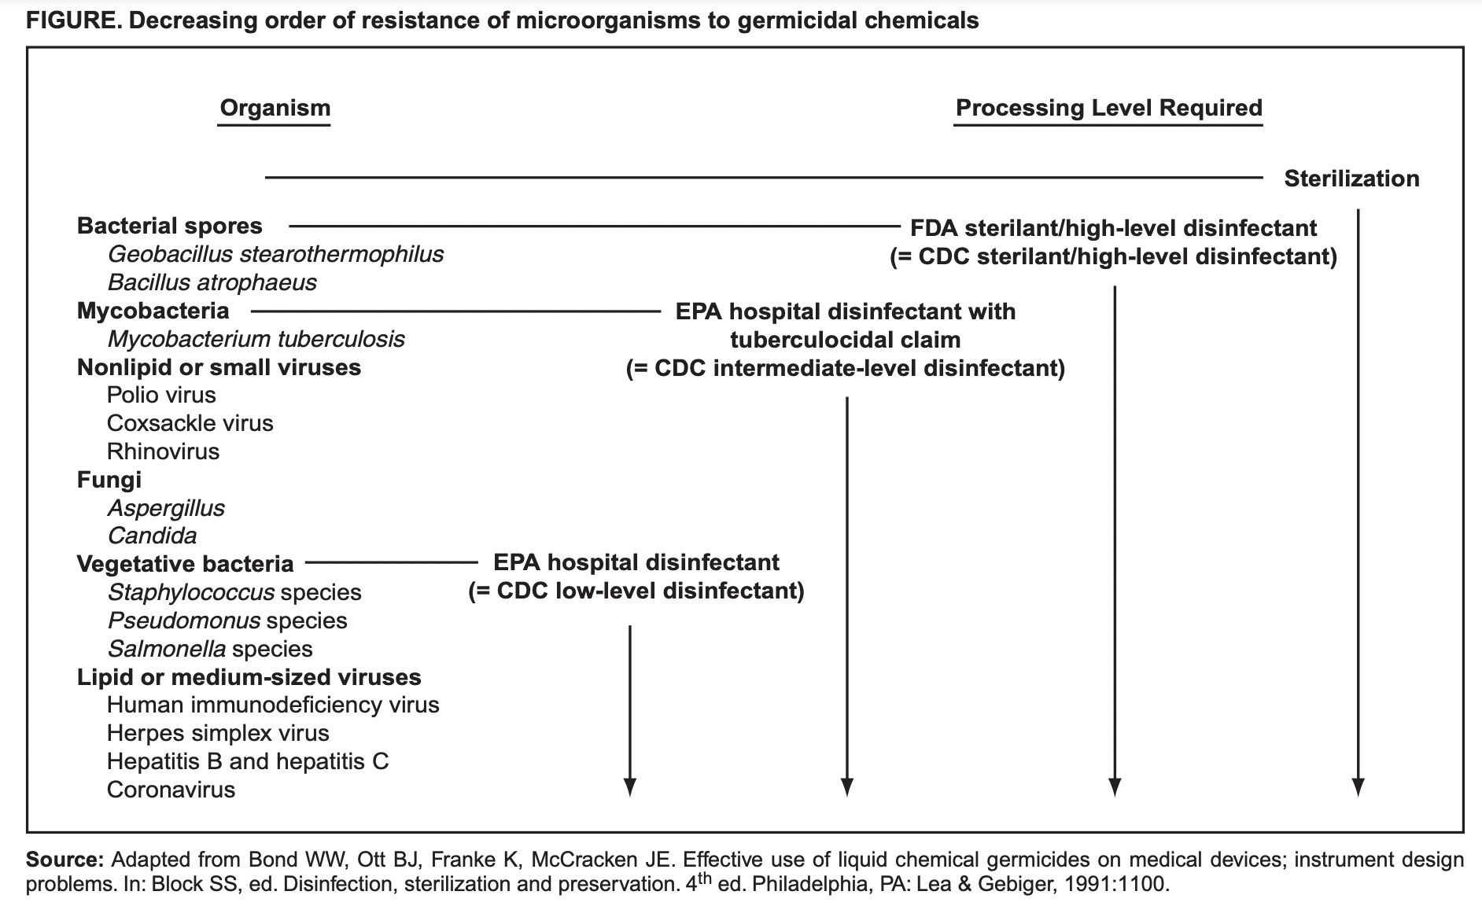
Rezistenta microorganismelor la substante chimice dezinfectante
Sursa: CDC

Slide 55
Sensibilitatea bacteriilor multidrog rezistente la dezinfectanți
Ca și în cazul antibioticelor, susceptibilitatea redusă (sau „rezistența”) dobândită a bacteriilor la dezinfectanți poate apar fie prin mutația genei cromozomiale, fie prin achiziționarea de material genetic sub formă de plasmide sau transpozoni.
Când apar modificări ale susceptibilității bacteriene care fac un antibiotic ineficient împotriva unei infecții tratabile anterior cu acel antibiotic, bacteriile sunt denumite a fi „rezistente”.
Sursa: CDC

Slide 56
Sensibilitatea bacteriilor multidrog rezistente la dezinfectanți
În schimb, sensibilitatea redusă la dezinfectanți nu se corelează cu eșecul dezinfectant. Termenul preferat este „toleranță crescută”.
Nu sunt disponibile date care să arate că bacteriile rezistente la antibiotice sunt mai puțin sensibile la germicidele chimice lichide decât bacteriile sensibile la antibiotice in functie de condițiile și concentrațiile de contact ale germicidelor utilizate în prezent.
Sursa: CDC

Slide 57
Dezinfectarea suprafetelor
Utilizarea eficientă a dezinfectanților face parte dintr-o strategie cu mai multe etape de preventie a asistenței medicale.
Suprafețele sunt considerate elemente ne-critice deoarece intră în contact cu pielea intactă.
Utilizarea lor prezintă un risc redus de a provoca o infecție la pacienți sau la personalul medical.
Prin urmare, utilizarea de rutină a substanțelor chimice germicide pentru a dezinfecta podelele spitalelor și alte articole necritice este controversata.
Sursa: CDC

Slide 58
Dezinfectarea aerului
S-au folosit tehnici de pulverizare a substantelor dezinfectante pentru controlul antimicrobian în camerele de spital. Aceasta tehnica de pulverizare a dezinfectanților este o metodă nesatisfăcătoare de decontaminare a aerului și a suprafețelor și nu este recomandat pentru controlul general al infecțiilor în zonele de rutină de îngrijire a pacientului.
In schimb, in cabinetele de stomatologie este de preferat aparatul cu raze UV pentru a asigura un control antimicrobian eficient in incapere.
Sursa: CDC

Slide 59
Contaminarea microbiană a dezinfectanților
Dezinfectantele și antisepticele contaminate au fost vehicule ocazionale de infecții medicale și pseudoepidemii de mai bine de 50 de ani.
O examinare a rapoartelor privind dezinfectanții contaminate cu microorganisme au scos la iveală observații demne de remarcat. Poate cel mai important, dezinfectanții de nivel înalt/sterilanții chimici lichizi nu au fost asociați cu focare din cauza intrinseci sau contaminarea extrinsecă.
Membrii genului Pseudomonas (Ps. aeruginosa) sunt cel mai frecvent izolati din dezinfectanți contaminați - 80% din produsele contaminate. Capacitatea lor de a să rămână viabile sau să crească în diluțiile dezinfectanților sunt de neegalat. Acest avantaj de supraviețuire pentru Pseudomonas rezultă din versatilitatea lor nutrițională, membrana lor exterioară unică ce constituie o barieră eficientă în calea trecerii germicidelor și/sau a sistemelor de eflux. Deși nu s-a demonstrat că soluțiile concentrate ale dezinfectanților sunt contaminate la punctul de fabricare, un fenolic nediluat poate fi contaminat de un Pseudomonas sp. în timpul utilizării.
Sursa: CDC

Slide 60
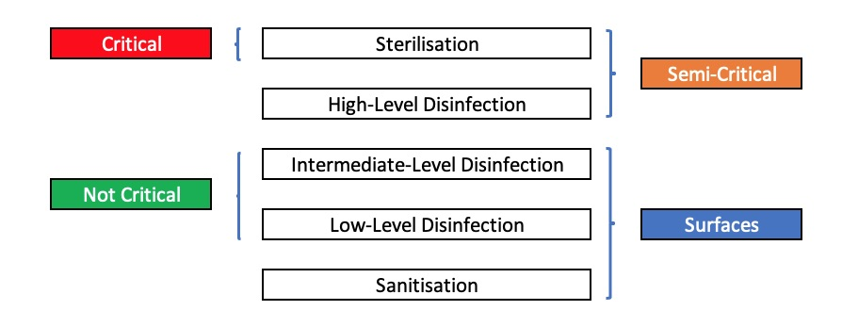

Slide 61
Factori care afectează eficacitatea dezinfecției și a sterilizării
1. Numărul și localizarea microorganismelor
Cu cât este mai mare numărul de microbi, cu atât mai mult timp este necesar pentru un germicid să le distrugă pe toate.
Spaulding a ilustrat această relație când a folosit condiții de testare identice și a demonstrat că a fost nevoie de 30 de minute pentru a ucide 10 spori de B. atrophaeus (fostul Bacillus subtilis), dar 3 ore pentru a ucide 100.000 de spori de Bacillus atrophaeus.
2. Rezistența înnăscută a microorganismelor
Microorganismele variază foarte mult în ceea ce privește rezistența la germicide chimice și la procesele de sterilizare.
Mecanismele de rezistență intrinsecă ale microorganismelor la dezinfectanți variază.
De exemplu, sporii sunt rezistenți la dezinfectanți deoarece învelișul sporilor și cortexul acționează ca o barieră, micobacteriile au un perete celular ceros care previne intrarea dezinfectantului, iar bacteriile Gram-negative posedă o membrană la exterior care acționează ca o barieră la absorbția dezinfectanților.
Sursa: CDC

Slide 62
Factori care afectează eficacitatea dezinfecției și a sterilizării
3. Concentrația și potența dezinfectanților
Cu atât este mai concentrate dezinfectant, cu atât eficacitatea acestuia este mai mare și timpul necesar este mai scurt.
4. Factori fizici și chimici
Mai mulți factori fizici și chimici influențează procedurile de dezinfectare: temperatura, pH-ul, umiditatea relativă și duritatea apei.
De exemplu, activitatea majorității dezinfectanților crește pe măsură ce temperatura crește, cu unele excepții.
O creștere prea mare a temperaturii determină degradarea dezinfectantului și slăbește activitatea germicidă a acestuia.
Sursa: CDC

Slide 63
Factori care afectează eficacitatea dezinfecției și a sterilizării
5. Materia organică și anorganică
Materia organică sub formă de ser, sânge, puroi, materii fecale sau lubrefiant poate interfera cu activitatea antimicrobiană a dezinfectanților în cel puțin două moduri.
Cel mai frecvent, din cauza reacției chimice dintre germicid și materia organică rezultând un complex mai slab germicid sau negermicid (dezinfectanții cu clor și iod).
Alternativ, materialul organic poate proteja microorganismele de actiunea dezinfectantilor, acționând ca o barieră fizică.
Sursa: CDC

Slide 64
Factori care afectează eficacitatea dezinfecției și a sterilizării
6. Durata expunerii
Articolele trebuie să fie expuse germicidului pentru timpul de contact minim corespunzător.
Multiple cercetari au demonstrat eficacitatea dezinfectanților de nivel scăzut împotriva bacteriilor (de exemplu, Listeria, E. coli, Salmonella, VRE, MRSA), fungi (de exemplu, Candida), micobacterii (de exemplu, M. tuberculosis) și virusuri (de exemplu, poliovirus) la timpi de expunere de 30-60 de secunde.
Se recomanda respectarea timpului recomandat de producator.
Sursa: CDC

Slide 65
Factori care afectează eficacitatea dezinfecției și a sterilizării
7. Biofilme
Microorganismele pot fi protejate de dezinfectanți prin producerea de mase de celule și materiale extracelulare sau biofilme.
Biofilmele sunt comunități microbiene care sunt strâns legate de suprafețe și nu pot fi îndepărtate cu ușurință.
Odată ce aceste mase se formează, microbii din interiorul lor pot fi rezistenți la dezinfectanți prin mecanisme multiple, inclusiv caracteristicile fizice ale biofilmelor mai vechi, variația genotipica a bacteriilor, producția microbiană de enzime neutralizante și gradienții fiziologici din interior biofilmul (de exemplu, pH-ul).
Bacteriile din biofilme sunt de până la 1.000 de ori mai rezistente la antimicrobiene decât sunt aceleași bacterii în suspensie.
Sursa: CDC

Slide 66
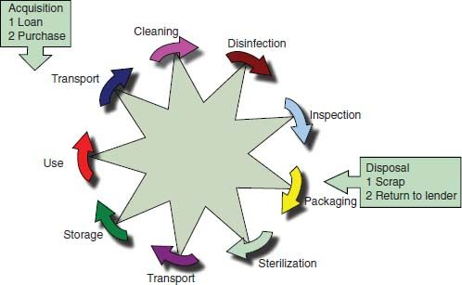

Slide 67
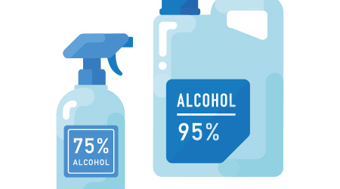
Clase de dezinfectanți
A. Dezinfectanți chimici
1. Alcool
Alcoolul sanitar se referă la doi compuși chimici solubili în apă – alcool etilic și alcool izopropilic — care au, în general, caracteristici germicide subestimate.
Alcoolul sanitar este rapid bactericid mai degrabă decât bacteriostatic împotriva formelor vegetative ale bacteriilor; este, de asemenea, tuberculocid, fungicid și virucid, dar nu distruge sporii bacterieni.
Concentrația optimă bactericidă este 60%–90% soluții în apă (volum/volum).
Sursa: CDC

Slide 68
Clase de dezinfectanți
A. Dezinfectanți chimici
2. Clorul și compușii clorului
Hipocloriții, cei mai folosiți dezinfectanți cu clor, sunt disponibili in forma lichida (hipoclorit de sodiu) sau solida (hipoclorit de calciu).
Cele mai răspândite produse cu clor în unitățile de asistență medicală sunt soluții apoase de 5,25%–6,15% hipoclorit de sodiu, de obicei numit înălbitor de uz casnic.
Au un spectru larg de activitate antimicrobiană, nu lasă toxice reziduurile, nu sunt afectate de duritatea apei, sunt ieftine și cu acțiune rapidă, îndepărtează organisme și biofilme uscate sau fixate de pe suprafețe, și au o incidență scăzută a toxicității grave.
Sursa: CDC

Slide 69
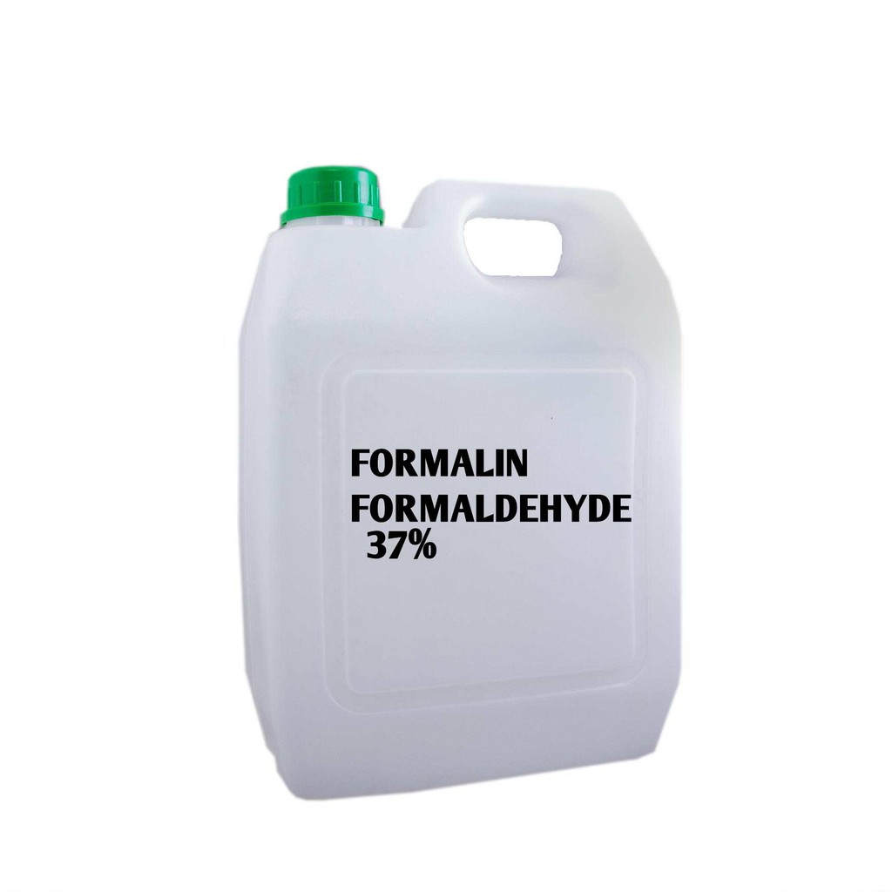
Clase de dezinfectanți
A. Dezinfectanți chimici
3. Formaldehida
Formaldehida este folosită ca dezinfectant și sterilizant atât în stare lichidă, cât și în stare gazoasă.
Formaldehida este vândută și utilizată în principal ca soluție pe bază de apă numită formol, care este 37% formaldehidă în suspensie.
Soluția apoasă este bactericid, tuberculocid, fungicid, virucid şi sporicid.
OSHA a indicat că formaldehida ar trebui să fie manipulată la locul de muncă ca un potențial cancerigen și stabilește un standard de expunere a angajaților pentru formaldehidă care limitează o concentrație medie ponderată în timp de 8 ore de expunere de 0,75 ppm.
Sursa: CDC

Slide 70
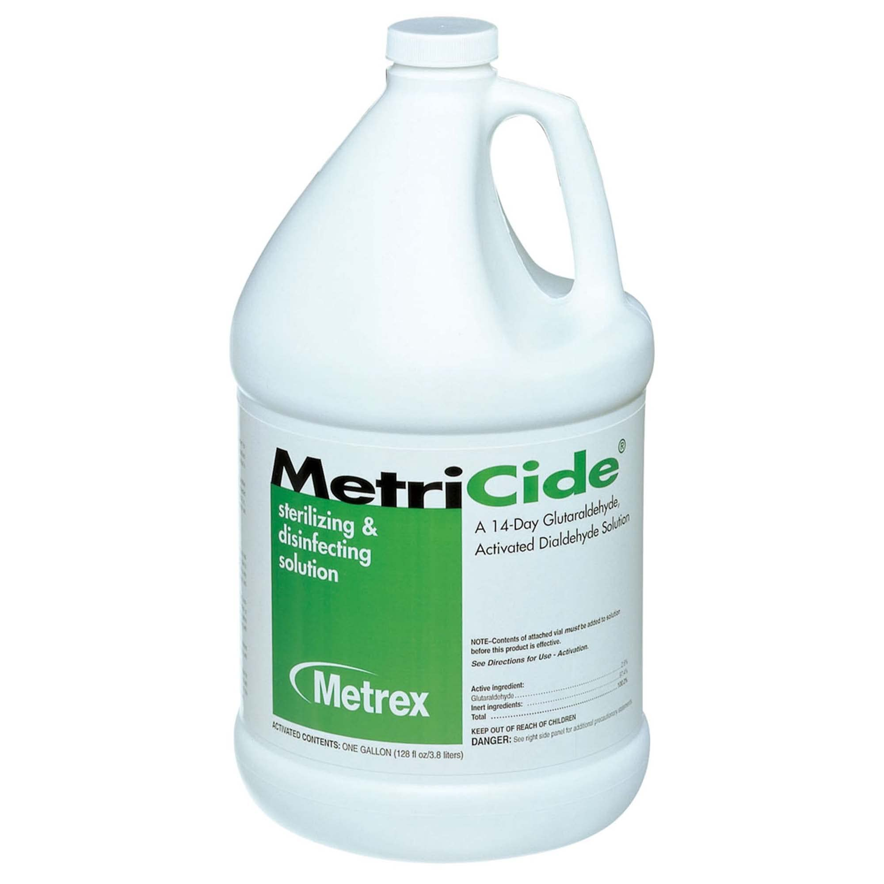
Clase de dezinfectanți
A. Dezinfectanți chimici
4. Glutaraldehidă
Glutaraldehida este o dialdehidă saturată care a câștigat o largă acceptare ca dezinfectant de nivel inalt și sterilizant chimic.
Soluțiile apoase de glutaraldehidă sunt acide și în acesta stare nu sunt sporicide.
Doar atunci când soluția este „activată” (alcalină) prin utilizarea agenților de alcalinizare la pH 7,5–8,5 soluția devine sporicid.
Sursa: CDC

Slide 71
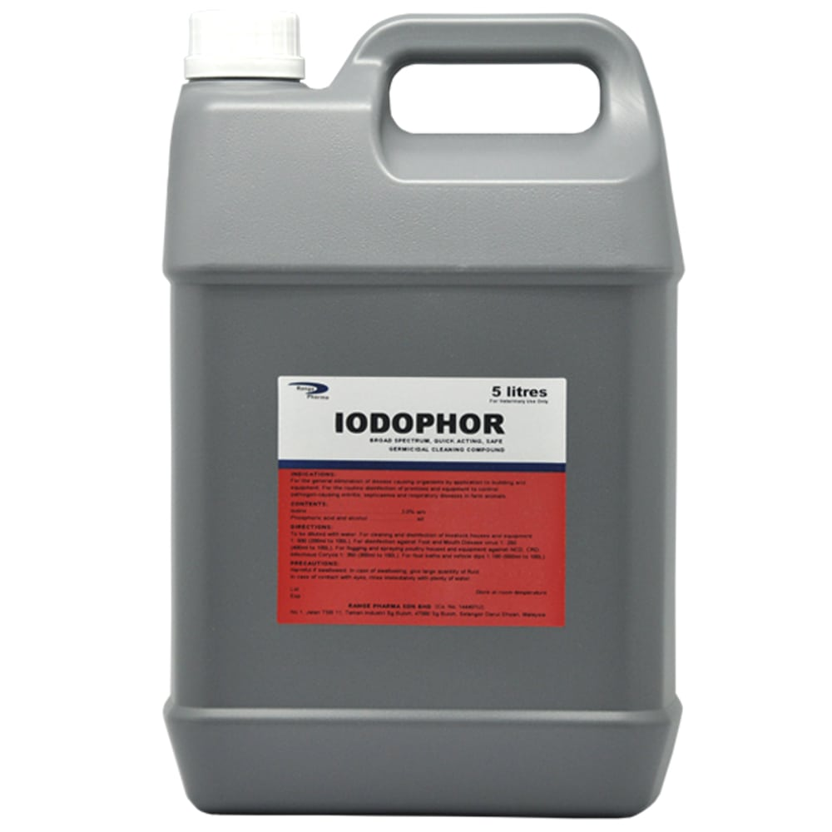
Clase de dezinfectanți
A. Dezinfectanți chimici
5. Iodofori
Soluțiile sau tincturile de iod au fost folosite de mult timp de profesioniștii din domeniul sănătății în primul rând ca antiseptice pe piele sau țesut.
Iodoforii, pe de altă parte, au fost folosiți atât ca antiseptice, cât și pentru dezinfecție și sterilizare în unitățile de asistență medicala.
Un iodofor este o combinație de iod și un agent de solubilizare sau purtător; complexul rezultat oferă un rezervor de iod cu eliberare susținută și eliberează cantități mici de iod liber intr-o solutie apoasa.
Sursa: CDC

Slide 72
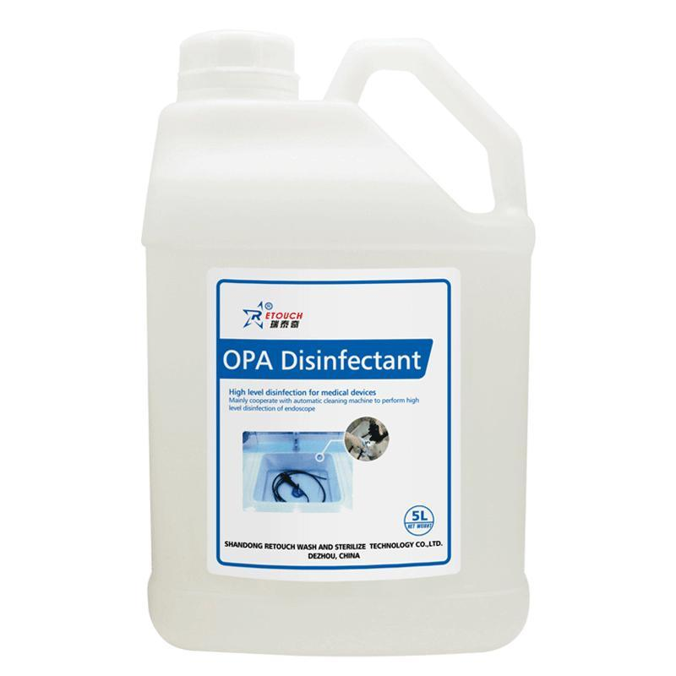
Clase de dezinfectanți
A. Dezinfectanți chimici
6. Ortoftalaldehidă (OPA)
Ortoftalaldehida este un dezinfectant de nivel înalt care a primit aprobarea FDA în octombrie 1999.
Contine 0,55% 1,2-benzen-dicarboxaldehida (OPA).
Soluția OPA este un lichid limpede, albastru pal cu un pH de 7,5.
Sursa: CDC

Slide 73
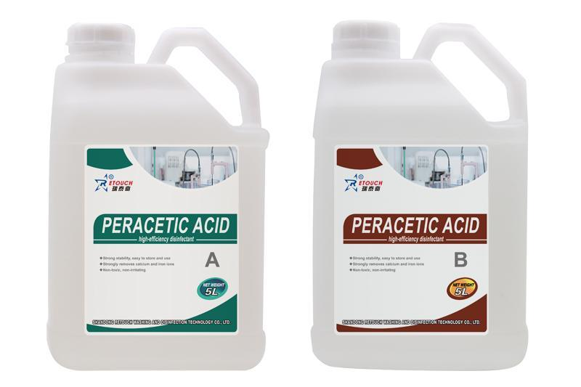
Clase de dezinfectanți
A. Dezinfectanți chimici
7. Acid peracetic
Acidul peracetic sau peroxiacetic se caracterizează printr-o acțiune rapidă împotriva tuturor microorganismelor.
Avantajele ale acidului peracetic sunt că nu are produși de descompunere nocivi (adică, acid acetic, apă, oxigen, peroxid de hidrogen), îmbunătățește îndepărtarea materialului organic și nu lasa reziduuri.
Rămâne eficient în prezența materiei organice și este sporicid chiar și la nivel scăzut de temperatura.
Sursa: CDC

Slide 74
Clase de dezinfectanți
A. Dezinfectanți chimici
8. Apă oxigenată
Literatura de specialitate conține mai multe relatări ale proprietăților, eficacității germicidelor și utilizări potențiale pentru peroxidul de hidrogen stabilizat în mediul medical.
Rapoartele publicate atribuie activitatea germicida a peroxidului de hidrogen si atestă rolul bactericid, virucid, sporicid și fungicid.
9. Acid peracetic și peroxid de hidrogen
Sunt disponibili doi sterilizanți chimici care conțin acid peracetic plus peroxid de hidrogen (0,08% acid peracetic cu 1,0% peroxid de hidrogen și 0,23% acid peracetic cu 7,35% peroxid de hidrogen).
Sursa: CDC

Slide 75
Clase de dezinfectanți
A. Dezinfectanți chimici
10. Fenolii
Fenolul a ocupat încă de la început un loc proeminent în domeniul dezinfectării spitalelor folosit ca germicid de către Lister în lucrarea sa de pionierat în chirurgia antiseptică.
Derivații de fenol își au originea atunci când o grupare funcțională (alchil, fenil, benzii, halogen) înlocuiește unul dintre atomii de hidrogen din structura.
Doi derivați de fenol găsiți în mod obișnuit ca constituenți ai dezinfectanților pentru spitale sunt orto-fenilfenolul și orto-benzil-para-clorofenolul.
11. Compuși cuaternari de amoniu
Compușii de amoniu cuaternar sunt utilizați pe scară largă ca dezinfectanți.
Compusii cuaternarii de amoniu sunt buni agenți de curățare, dar duritate mare a apei și materiale precum bumbacul și tampoanele de tifon le pot face mai puțin microbicide din cauza precipitatelor insolubile.
Ca și în cazul altor dezinfectanți (de exemplu, fenolici, iodofori), bacteriile gram-negative pot supraviețui sau se pot multiplica in aceste conditii.
Sursa: CDC

Slide 76
Clase de dezinfectanți
B. Alte tipuri de dezinfectanți
1. Alte germicide
Mai mulți compuși au activitate antimicrobiană, dar din diverse motive nu au fost încorporați în armamentarul dezinfectanților medicali.
Acestea includ produsii de mercur, hidroxid de sodiu, β-propiolactonă, gluconat de clorhexidină, cetrimidă-clorhexidină, glicoli (trietilenă și propilenă) și dezinfectanții Tego.
2. Metalele grele ca microbicide
Evaluări cuprinzătoare ale antisepsiei, dezinfecției și chimioterapiei antiinfecțioase abia menționeaza activitatea antimicrobiană a metalelor grele, desi cunoscuta încă din antichitate.
Metalele grele precum argintul au fost folosite pentru profilaxia conjunctivitei la nou-născut, terapie topică pentru răni si arsuri, iar utilizarea metalelor grele ca antiseptice sau dezinfectanți este din nou cercetata.
Inactivarea bacteriilor pe suprafețele din oțel inoxidabil a fost demonstrata prin acoperirea ceramicelor cu zeolit care conține ioni de argint și zinc.
Sursa: CDC

Slide 77
Clase de dezinfectanți
B. Alte tipuri de dezinfectanți
3. Radiația ultravioletă (UV)
Lungimea de undă a radiației UV variază de la 328 nm la 210 nm (3280 A la 2100 A).
Efectul maxim bactericid apare la 240–280 nm. Lămpile cu vapori de mercur emit mai mult de 90% din radiația lor la 253,7 nm, care este aproape de activitatea microbicidă maximă.
Inactivarea microorganismelor rezultă din distrugerea acidului nucleic prin inducerea dimerilor de timină.
Radiația UV a fost folosită în dezinfectarea apei potabile, aerului, implanturilor de titan și lentilelor de contact.
Bacteriile și virușii sunt mai ușor distrusi de lumina UV decât sporii bacterieni.
Sursa: CDC

Slide 78
Clase de dezinfectanți
B. Alte tipuri de dezinfectanți
4. Pasteurizare
Pasteurizarea nu este un proces de sterilizare; scopul său este de a distruge toate microorganismele patogene.
Cu toate acestea, pasteurizarea nu distruge sporii bacterieni.
Relația timp-temperatură pentru pasteurizarea folosind apa calda este în general de ~70°C (158°F) timp de 30 de minute.
Temperatura și timpul apei ar trebui să fie monitorizata ca parte a unui program de asigurare a calitatii.
5. Aparate de spălat și dezinfectare
Aparate de spălat și dezinfectare sunt echipamente automate și închise care curăță și dezinfectează obiecte medicale, instrumente chirurgicale și tuburi de anestezie.
Au un ciclu scurt de a cateva minute. Curăță prin clătire cu apă caldă, eventual cu un detergent, și apoi dezinfectează prin clătirea articolelor cu apă fierbinte sau cu abur.
Sursa: CDC

Slide 79
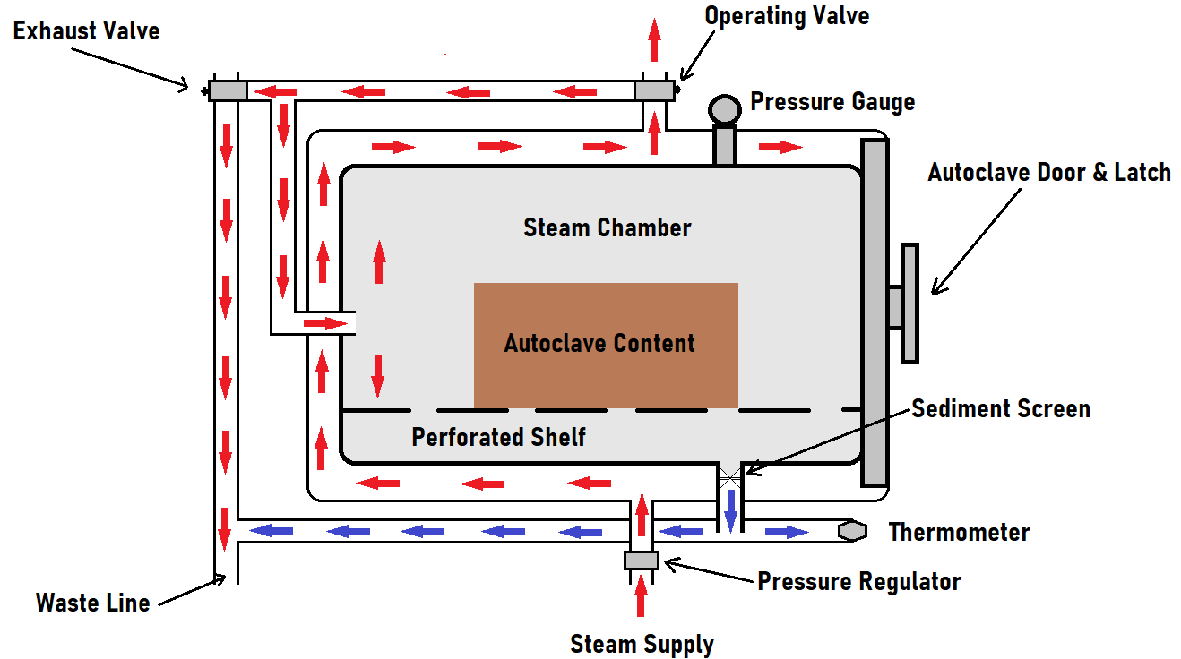
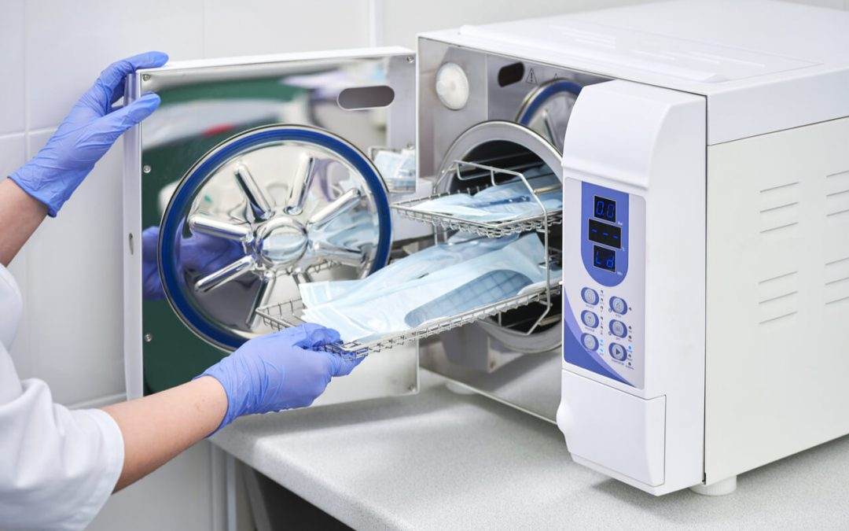
Sterilizarea
Sterilizare cu abur
Dintre toate metodele disponibile pentru sterilizare, căldura umedă sub formă de abur saturat sub presiune este cea mai utilizată și cea mai de încredere. Sterilizarea cu abur este netoxică, ieftina, rapid microbicid, sporicid și încălzește și pătrunde rapid în țesături.
Ca toate procesele de sterilizare, sterilizarea cu abur are unele efecte dăunătoare asupra unor materiale, inclusiv coroziunea și arderea lubrifianților asociați cu unele instrumente dentare de mână.
Sursa: CDC

Slide 80
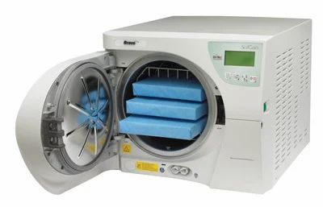
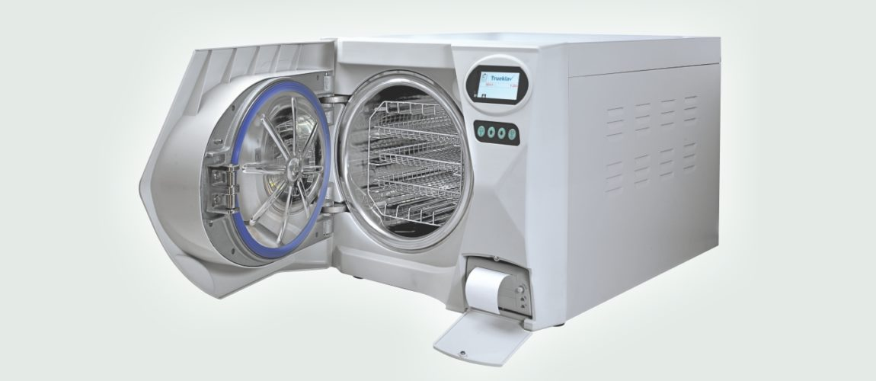
Sterilizarea
Sterilizare rapida
Sterilizarea cu abur „flash” a fost definită inițial de Underwood și Perkins ca sterilizarea unui obiect neîmpachetat la 132°C timp de 3 minute la presiune de 12-13 kg într-o sterilizator cu deplasare gravitationala. În prezent, timpul necesar pentru sterilizarea flash depinde de tipul de sterilizare și tipul articolului (adică articole poroase vs neporoase). Deși metoda împachetata de sterilizare este preferată, sterilizarea rapidă efectuată corect este un proces eficient de sterilizare a dispozitivelor medicale critice. Sterilizarea flash este o modificare a sterilizării convenționale cu abur (fie prin gravitație, prevacuum sau cu puls de presiune cu spălare cu abur) în care obiectul flash este plasat într-o tavă deschisă sau este plasat într-un container special conceput, acoperit, rigid pentru permite pătrunderea rapidă a aburului. Din punct de vedere istoric, nu este recomandată ca metodă de sterilizare de rutină din cauza lipsei de indicatori biologici oportuni pentru a monitoriza performanța, absența ambalarii ce protejeaza instrumentele după sterilizare, posibilitate de contaminare a articolelor prelucrate în timpul transportului către sălile de operație, iar parametrii ciclului de sterilizare (adică, timp, temperatură, presiune) sunt minimi.
Sursa: CDC

Slide 81
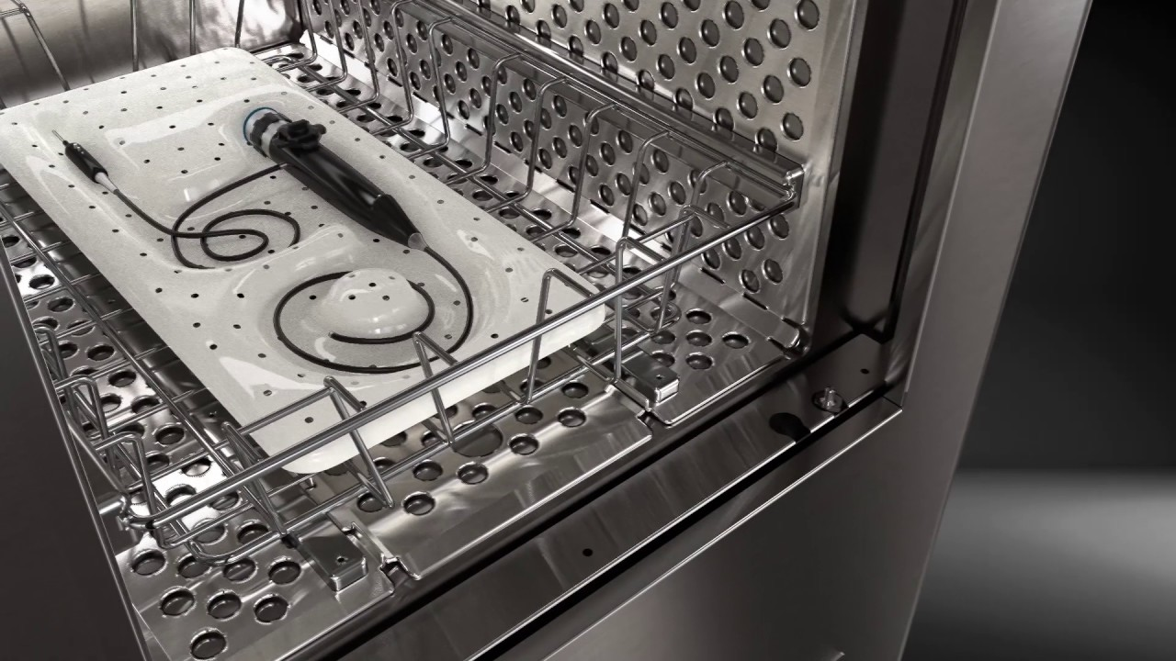
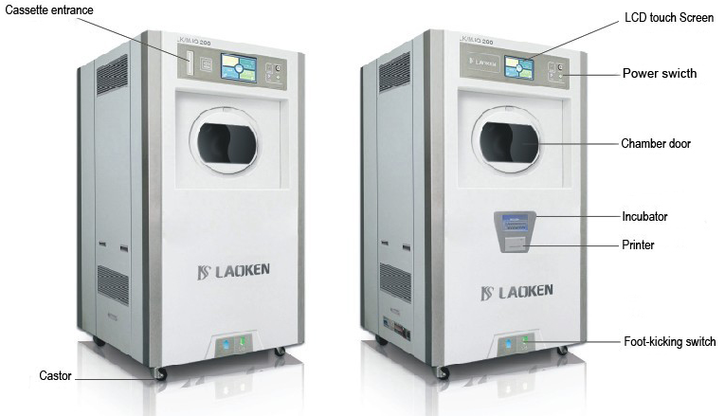
Sterilizarea
Tehnologii de sterilizare la temperatură joasă
Oxidul de etilenă (ETO) a fost utilizat pe scară largă ca sterilizant la temperatură joasă încă din anii 1950. A fost cel mai frecvent utilizat procedeu pentru sterilizarea dispozitivelor și consumabilelor medicale sensibile la temperatură și umiditate în instituțiile medicale din Statele Unite. Sunt disponibile două tipuri de sterilizatoare ETO: gaz mixt și ETO 100%. Până în 1995, sterilizatoarele cu oxid de etilenă combinau ETO cu un agent de stabilizare clorofluorocarbon (CFC), cel mai frecvent într-un raport de 12% ETO amestecat cu 88% CFC (denumit 12/88 ETO). Tehnologiile alternative la ETO cu clorofluorocarburi care sunt disponibile în prezent și aprobate de FDA pentru echipamente medicale includ 100% ETO; ETO cu un gaz stabilizator diferit, cum ar fi dioxid de carbon sau hidroclorofluorocarburi (HCFC); scufundare în acid peracetic; peroxid de hidrogen plasmă gazoasă; si ozon.
Sursa: CDC

Slide 82
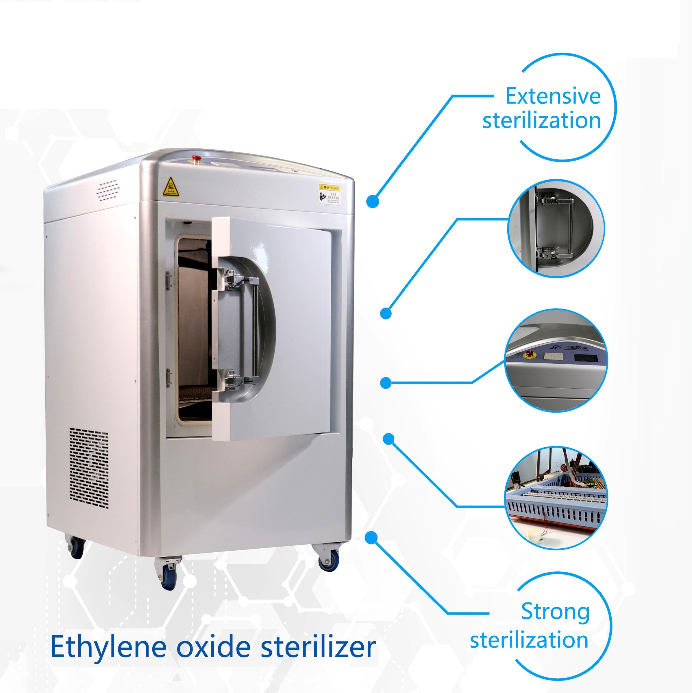
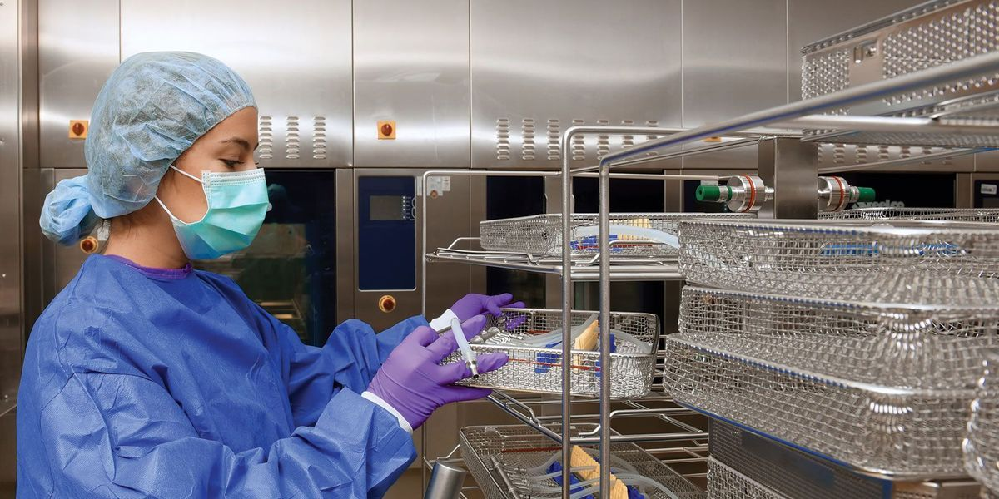
Sterilizarea
Sterilizare „gaz” cu oxid de etilenă
ETO este un gaz incolor care este inflamabil și exploziv. Cei patru parametri esențiali sunt: concentrația gazului (450 până la 1200 mg/l); temperatura (37 până la 63°C); umiditatea relativă (40 până la 80%) (moleculele de apă transportă ETO la locurile reactive); și timpul de expunere (1 până la 6 ore). Acestea influențează eficacitatea sterilizării ETO. În anumite limitări, o creștere a concentrației și a temperaturii gazului poate scurta timpul necesar pentru realizarea sterilizării.
Sursa: CDC

Slide 83
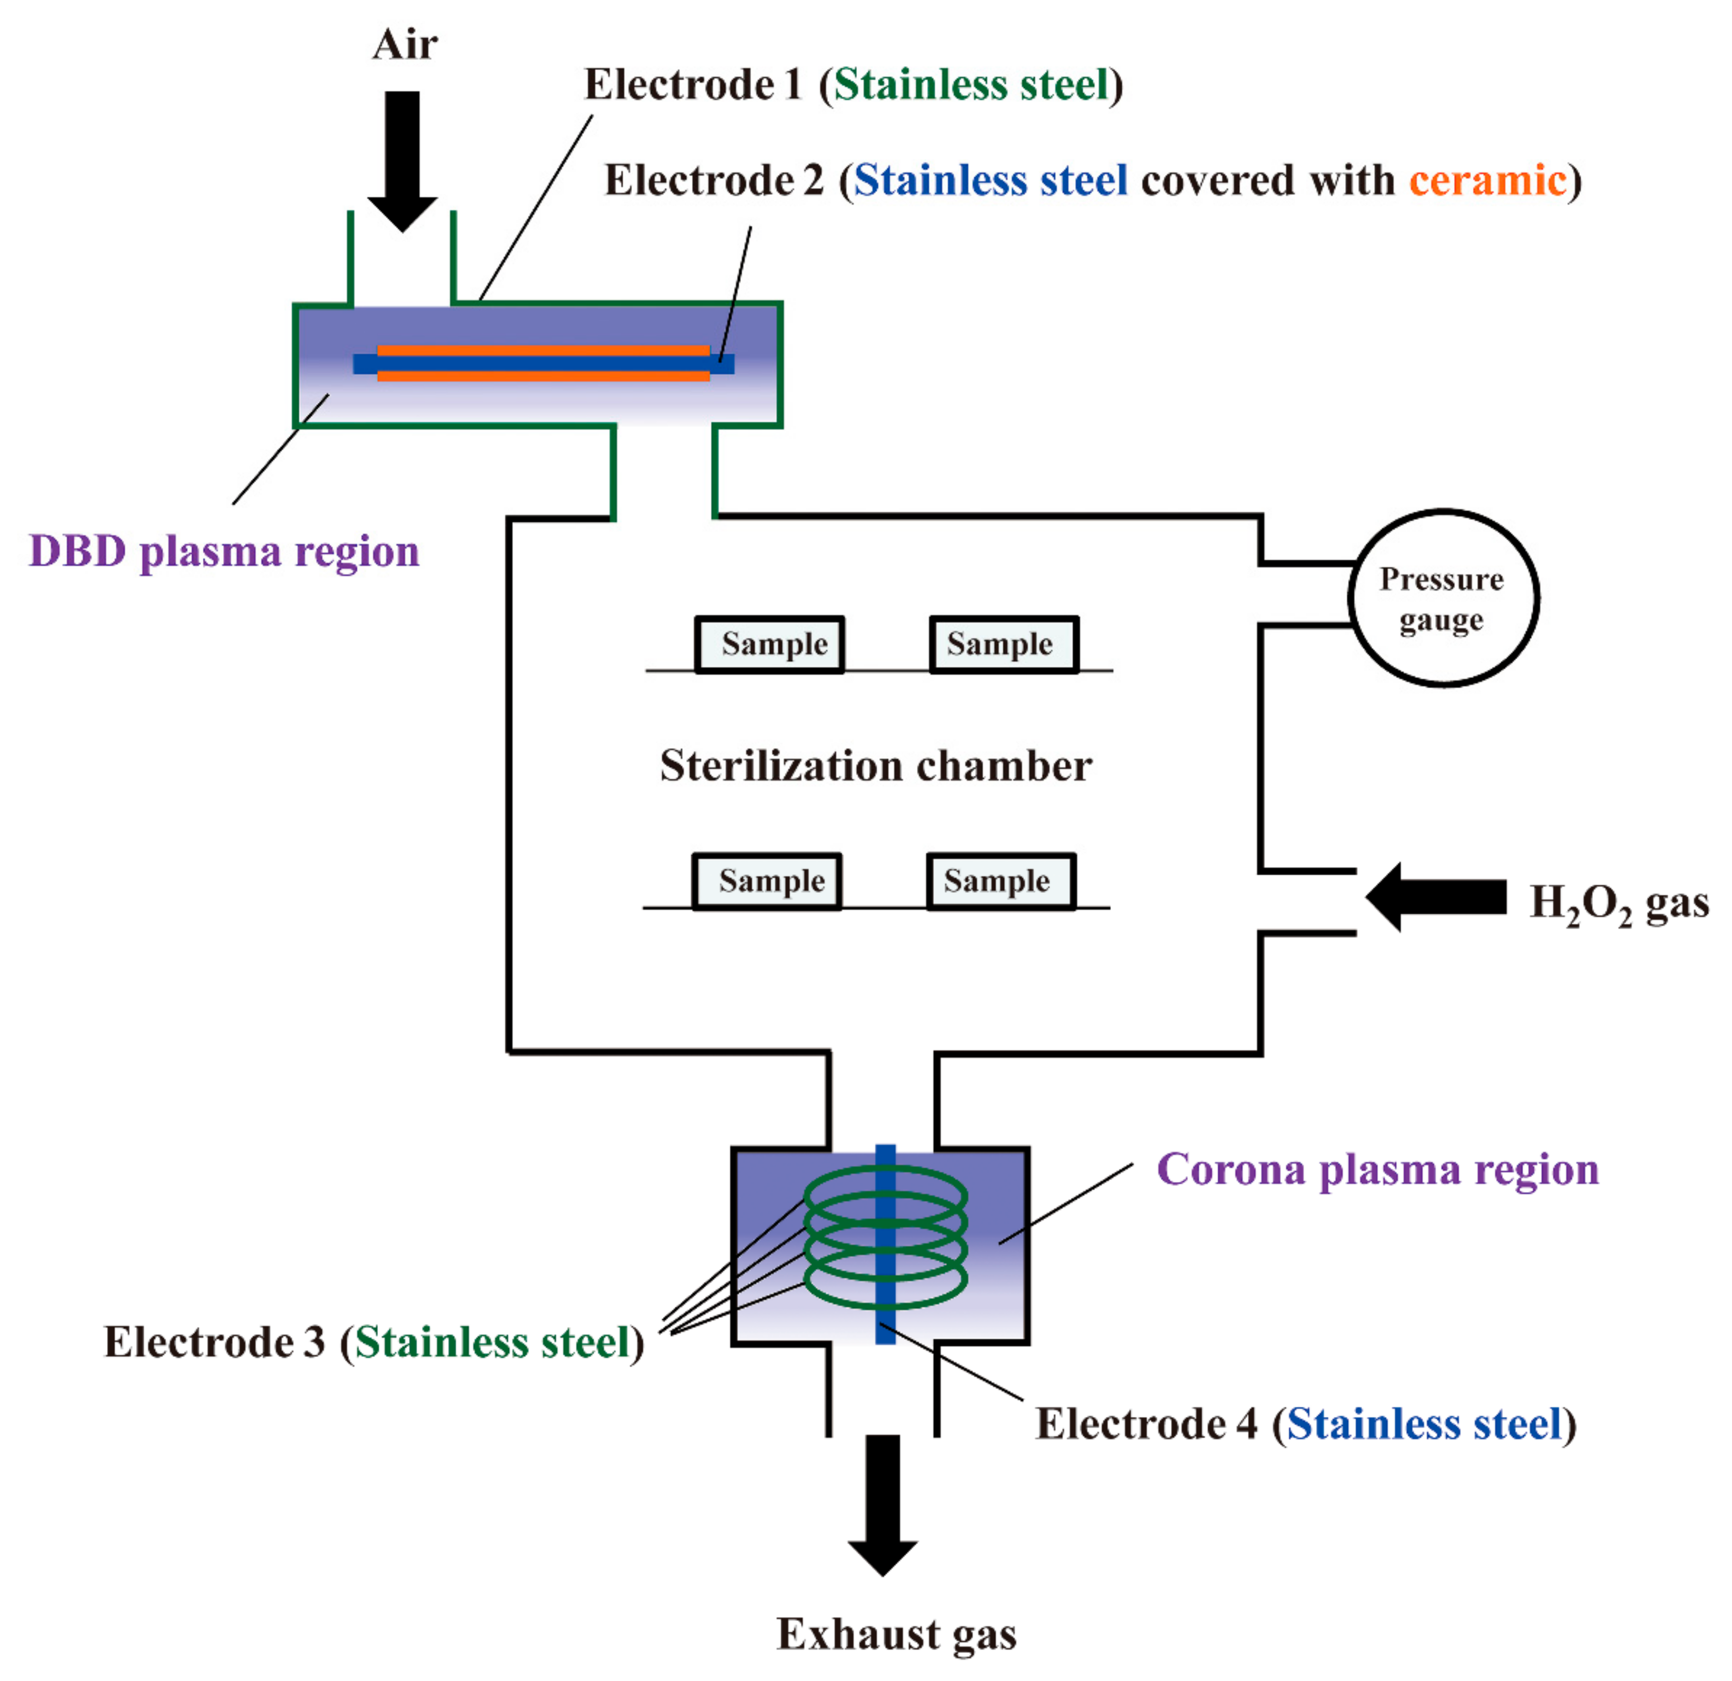
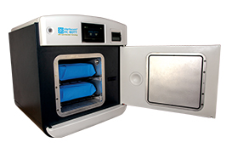
Sterilizarea
Plasmă gazoasă cu peroxid de hidrogen
Noua tehnologie de sterilizare bazată pe plasmă a fost brevetată în 1987 și comercializată în Statele Unite în 1993. Plasmele de gaz au fost denumite a patra stare a materiei (adică lichide, solide, gaze și plasme gazoase). Plasmele de gaz sunt generate într-o cameră închisă sub vid profund folosind frecvența radio sau energia cu microunde pentru a excita moleculele de gaz și a produce particule încărcate, dintre care multe sunt radicali liberi. Un radical liber este un atom cu un electron nepereche și este o specie foarte reactivă. Mecanismul de acțiune propus al acestui dispozitiv este producerea de radicali liberi într-un câmp plasmatic capabil să interacționeze cu componentele celulare esențiale (de exemplu, enzime, acizi nucleici) și, prin urmare, să perturbe metabolismul microorganismelor. Tipul de gaz folosit și adâncimea vidului sunt două variabile importante care pot determina eficacitatea acestui proces.
Sursa: CDC

Slide 84
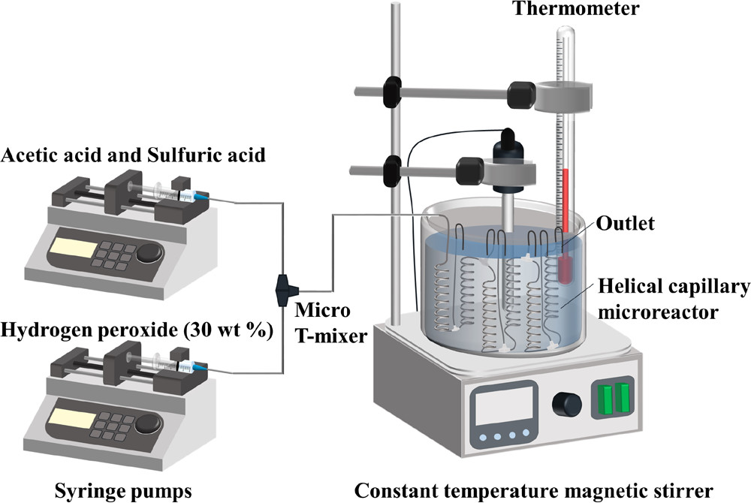
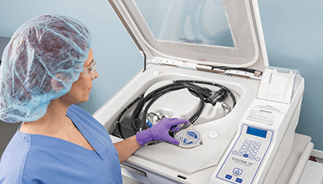
Sterilizarea
Sterilizarea cu acid peracetic
Acidul peracetic este un oxidant puternic biocid care își menține eficacitatea în prezența solului organic. Acidul peracetic îndepărtează contaminanții de suprafață (în principal proteine) de pe tubulatura endoscopică. O mașină automată care folosește acid peracetic pentru sterilizarea chimică a instrumentelor medicale, chirurgicale și dentare (de exemplu, endoscoape și artroscoape) a fost introdusă în 1988. Această metodă de sterilizare la temperatură joasă, controlată de microprocesor, este utilizată în mod obișnuit în unele clinici si spitale. Sterilizatorul, acid peracetic 35% și un agent anticoroziv sunt furnizate într-un recipient cu doză unică. Recipientul este perforat în momentul utilizării, imediat înainte de închiderea capacului și inițierea ciclului. Acidul peracetic concentrat este diluat la 0,2% cu apă filtrată (0,2 um) la o temperatură de aproximativ 50°C. Acidul peracetic diluat este circulat în camera mașinii și pompat prin canalele endoscopului timp de 12 minute, decontaminând suprafețele exterioare, lumenii și accesoriile.
Sursa: CDC

Slide 85
Alte metode de sterilizare
Radiatii ionizante | Sterilizare cu caldura uscata | Substante lichide | Acid performic
Filtrare | Microunde | Sterilizator cu “margele de sticla” | Peroxid de hidrogen vaporizat
Ozon | Aburi cu formaldehida | Dioxid de clor gazos | Acid peracetic vaporizat
Radiatii infrarosii
Sursa: CDC

Slide 86
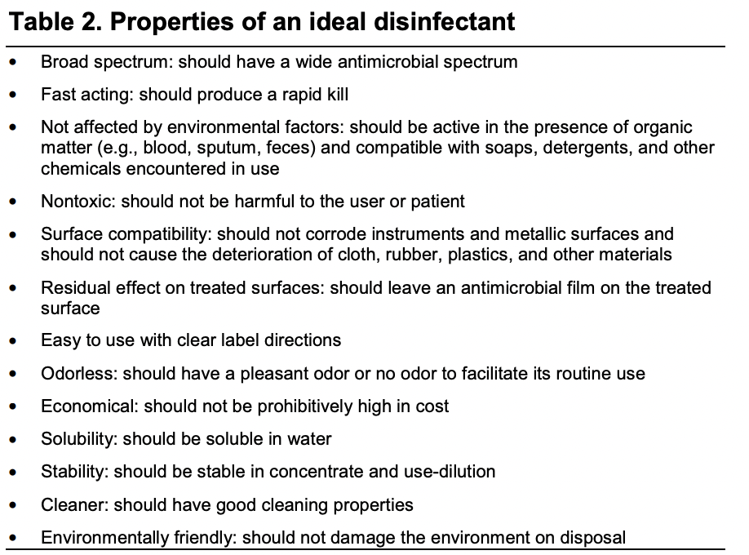
Sursa: CDC

Slide 87
Sursa: CDC

Slide 88
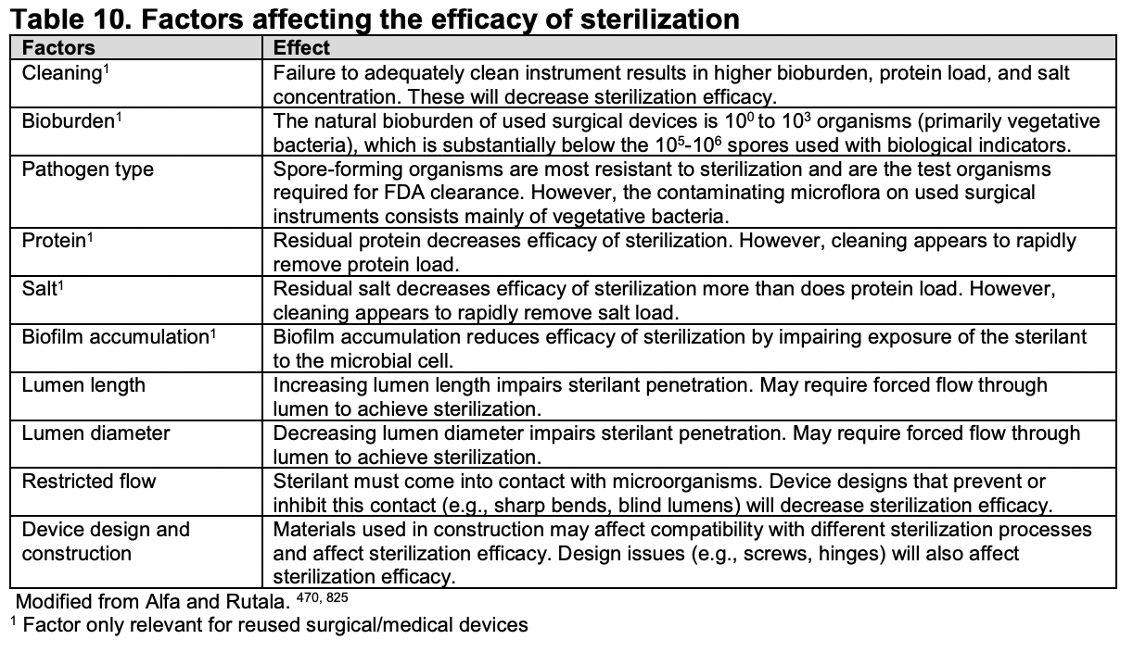
Sursa: CDC

Slide 89
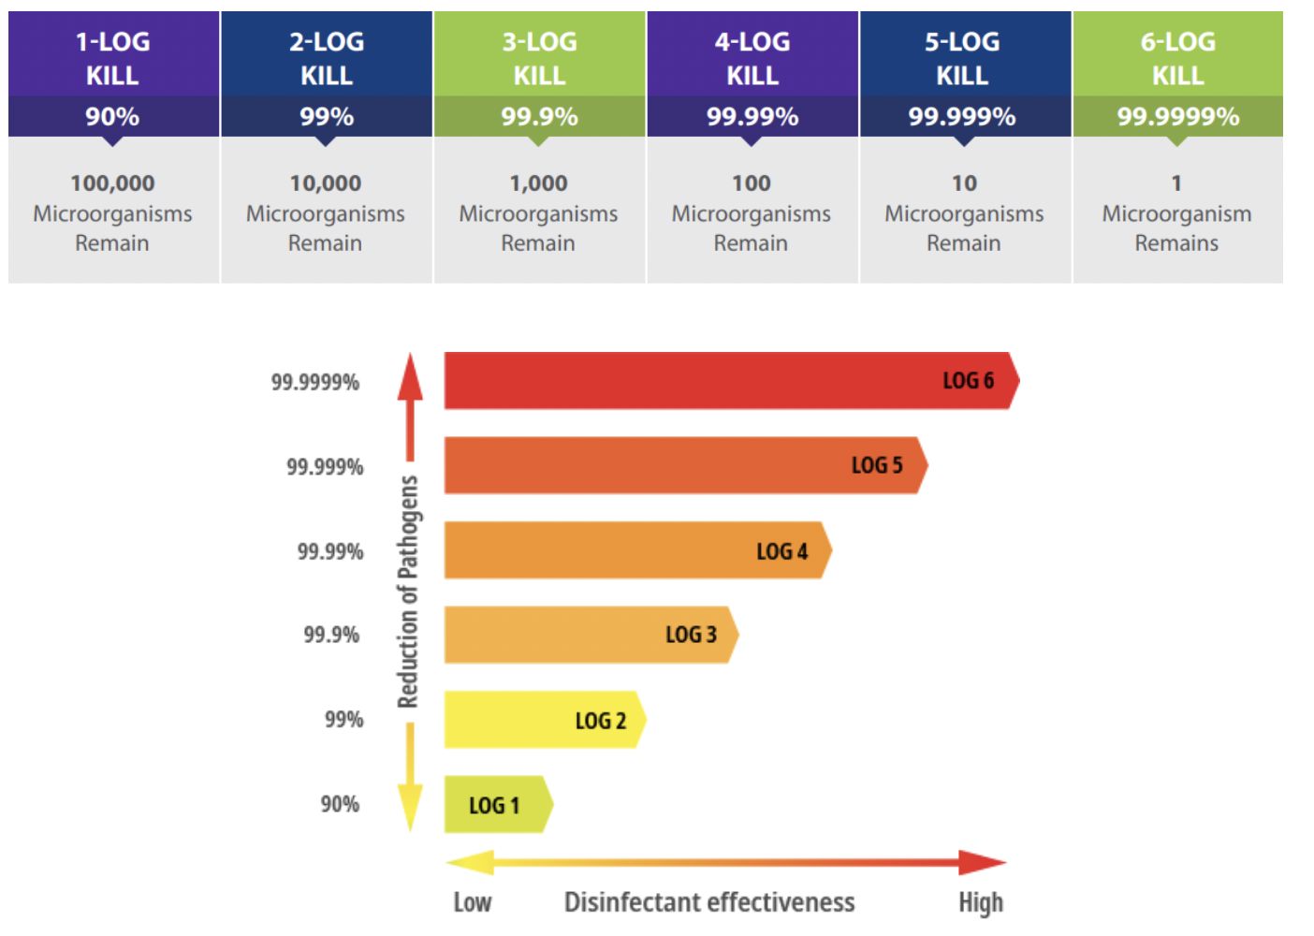
Eficienta sterilizarii

Slide 90
Eficienta sterilizarii
O metoda eficienta de dezinfectie este cea cu aerosoli.
Aerosol este termenul care defineste un ansamblu de particule, solide sau lichide, aflate in dispersie intr-un mediu gazos.
Daca particulele sunt solide, se obtine un fum; daca sunt lichide, se obtine o ceata. Gazul se numeste faza dispersanta iar particulele de solid sau lichid, faza dispersa.
Aparatele generatore de aerosoli se numesc Nebulizatoare.

Slide 91
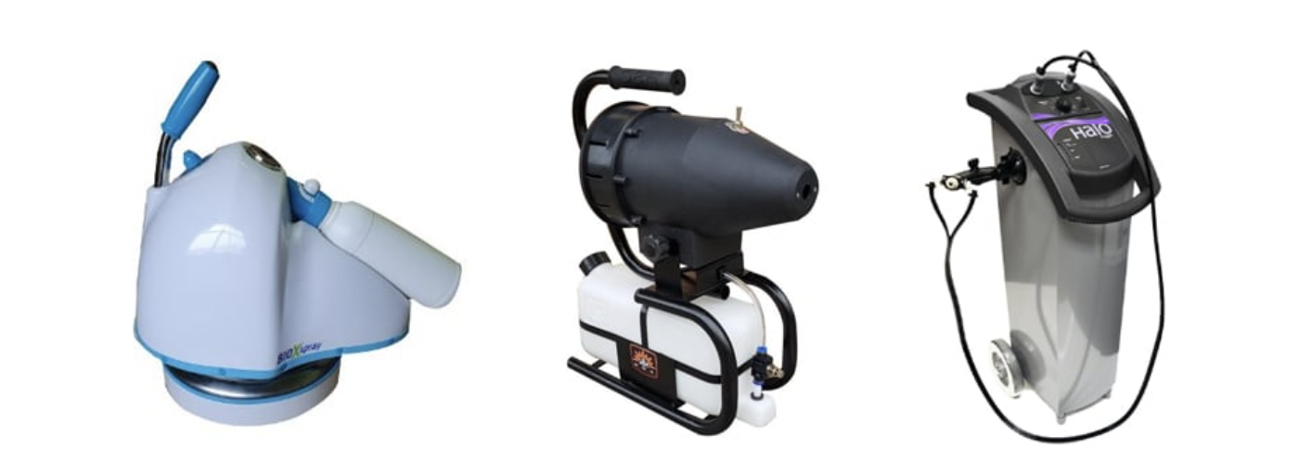
Tipuri de nebulizatoare
Pentru dezinfectia intregii incaperi se folosesc aparate dedicate numite in terminologia europeana Nebulizator.
Exista cel putin doua metode uzuale de a genera aerosoli:
Nebulizator cu jet - sunt cele mai utilizate datorita usurintei cu care se obtin aerosolii din punct de vedere tehnologic, cu un cost de achizitie relativ accesibil.

Slide 92
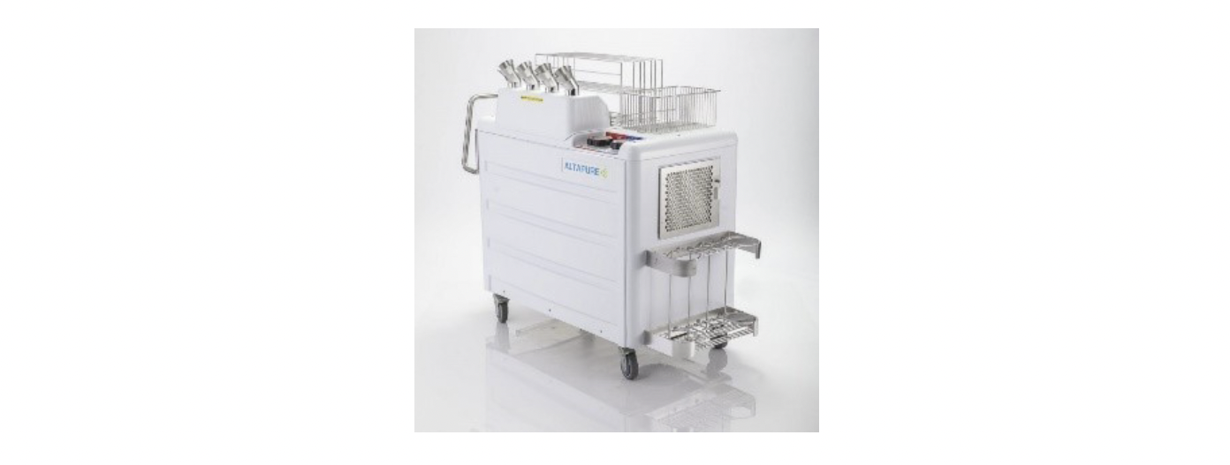
Nebulizator cu ultrasunete - sunt aparate mai complexe tehnologic si mult mai scumpe, deoarece este nevoie de generatoare de ultrasunete suficient de puternice pentru a obtine debitul cerut

Slide 93
Restrictii pentru personalul medical infectat sau la risc de infectie
Sursa: CDC

Slide 94
Sursa: CDC

Slide 95
Sursa: CDC

Slide 96
Sursa: CDC

Slide 97
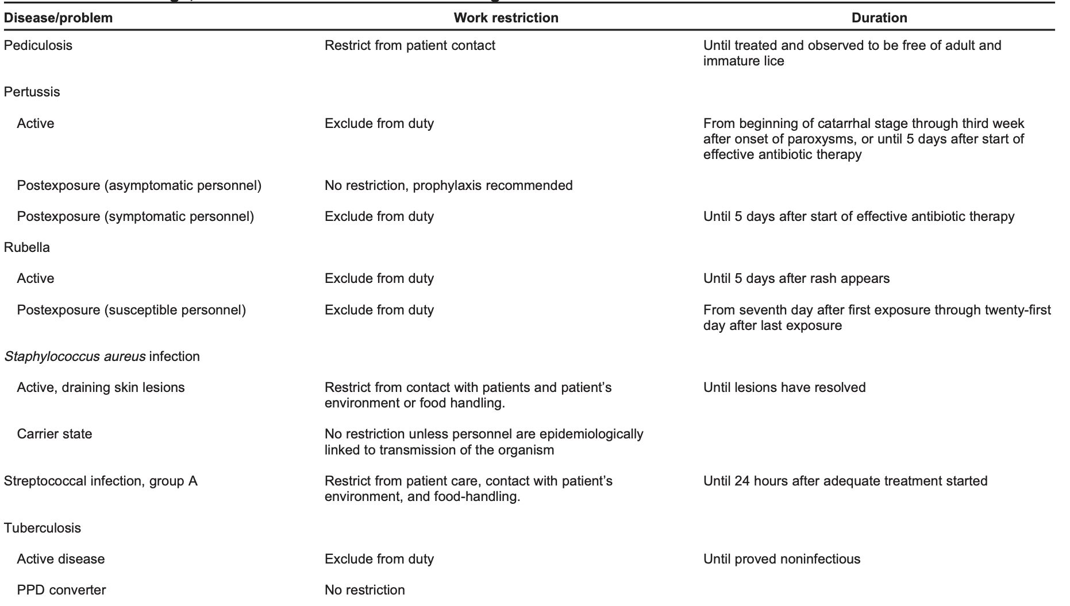
Sursa: CDC

Slide 98
Sursa: CDC

Slide 99
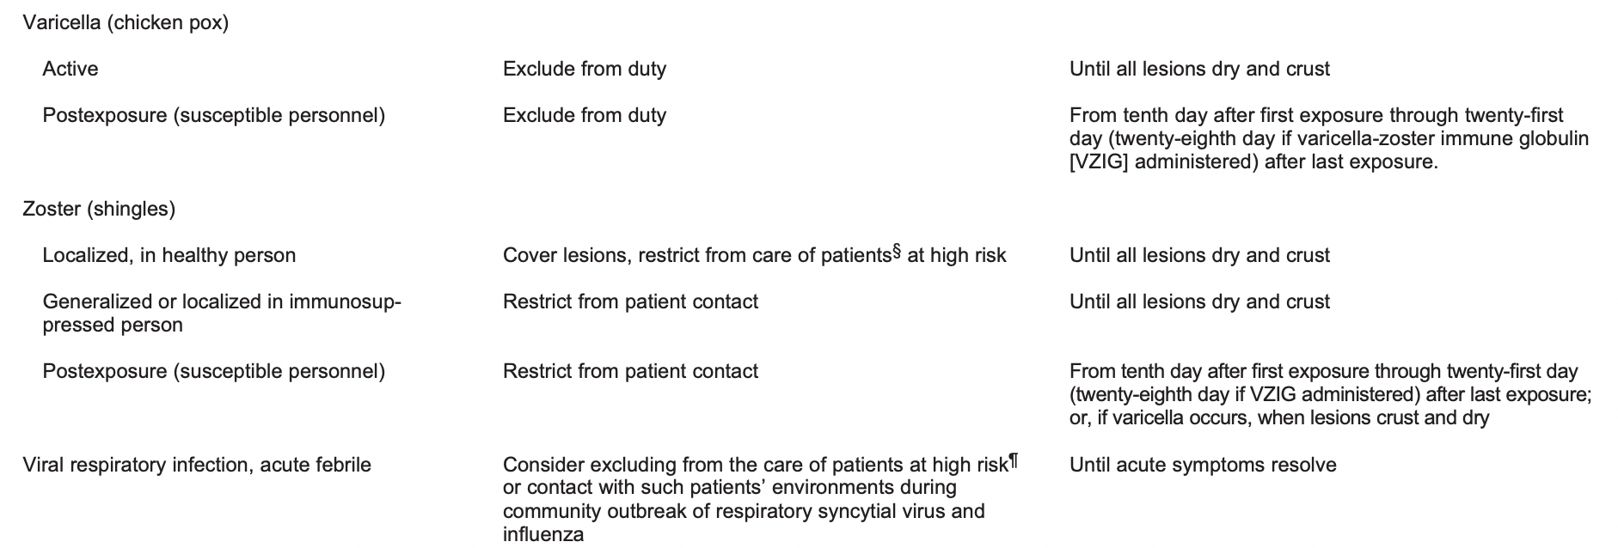
Sursa: CDC

Slide 100
Schema de vaccinare recomandata medicilor stomatologi
Sursa: CDC

Slide 101
Schema de vaccinare recomandata medicilor stomatologi
Sursa: CDC

Slide 102
Schema de vaccinare recomandata medicilor stomatologi
Sursa: CDC

Slide 103
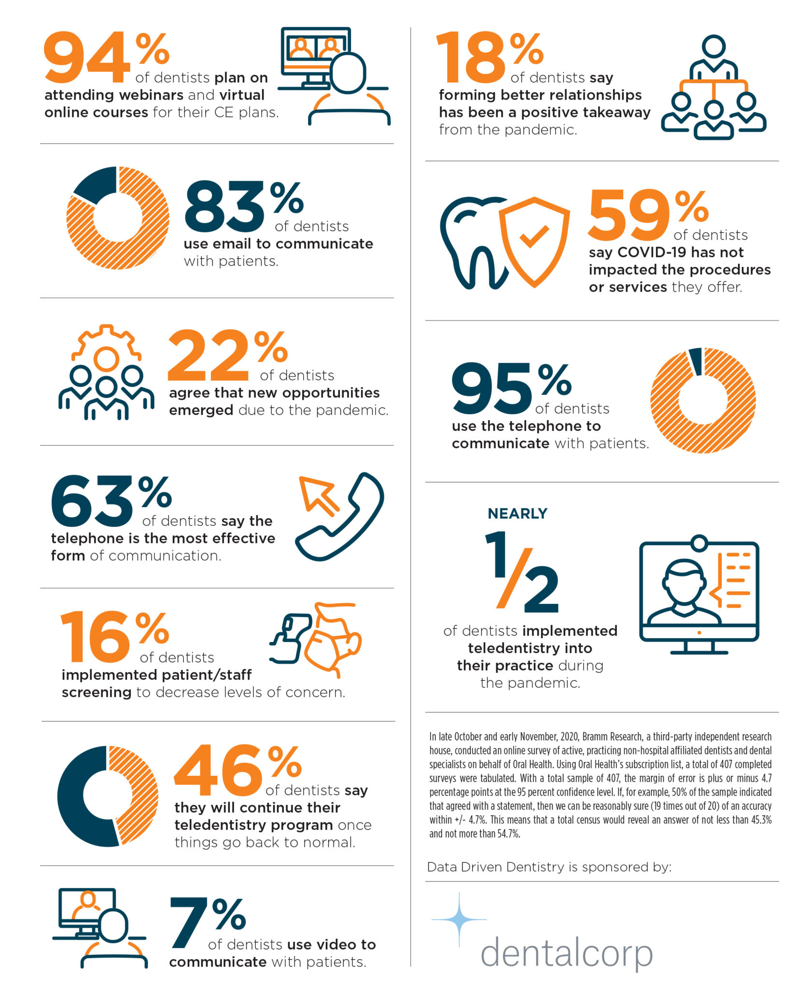
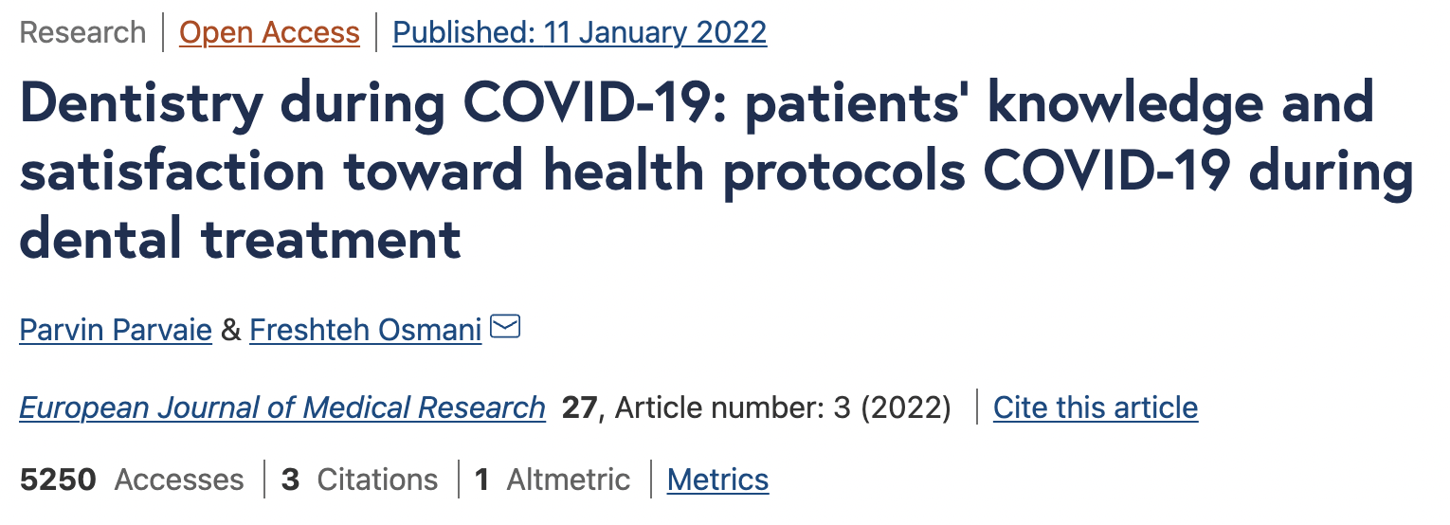

Slide 104
5.Concluzii
Sursa: WHO

Slide 105
Sursa: WHO

Slide 106
Vă mulțumesc!

